Slide 1
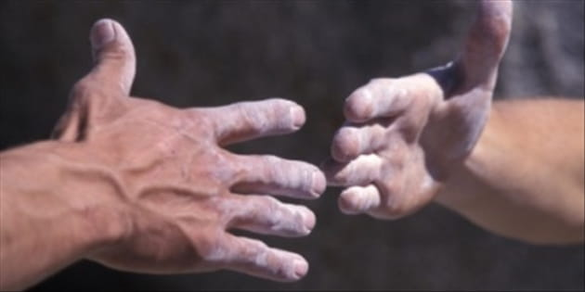
كُن مُعطيًا
٣ يوحنا
د. ريك غريفيث • مركز الدراسات اللاهوتية الأردني
BibleStudyDownloads.org

Slide 2

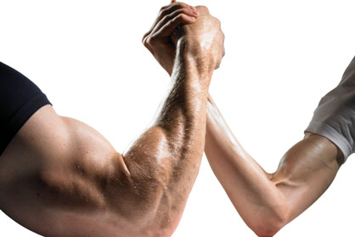
القدرة أم النزاهة؟
ما هو أكثر أهمية
بالنسبة لك؟
Notes:
وجه سؤال للمشاركين في استطلاع للرأي أجري مؤخرًا خلال عام انتخابي عما يعتبرونه أكثر أهمية في المرشح الرئاسي: القدرة أو النزاهة. هل الأكثر أهمية أن يكون لديك مرشح يتمتع بالخبرة أم المعايير الأخلاقية العالية – على سبيل المثال، شخص يقول الحقيقة؟ كانت النتائج محزنة فقد فضل معظم المرشحين مقدرة المرشح على نزاهتهِ. من الواضح أن القدرة والنزاهة مطلوبتان في أي وظيفة – وخاصة الرئاسية! لكن كم هو قليل الاهتمام الذي يعطى للحق في مجتمع اليوم! كل شيء ممكن!

Slide 3

"كيف يمكنني اعتبار الحق على أنّهُ الحق بينما يرى الكثير من الآخرين الحق بشكل مختلف؟"
٣ يوحنا
مراسل في تقرير عطلة نهاية الأسبوع بالولايات المتحدة الأمريكية عن الدين
(١٩٩٦)
Notes:
هل ترى الكذبة الخفية القائلة بأنه "لا يوجد حق مُجرّد"؟

Slide 4

الحق هو الحق
الحق لا يزال حق حتى لو لم يصدقهُ أحد.
الكذب يبقى كذب حتى لو صدقهُ الجميع.
٣ يوحنا
Notes:
الحق هو الحق ، حتى لو لم يصدقه أحد. الكذب يبقى كذب حتى لو صدقهُ الجميع. الجاذبية حق ، لذا سوف تسقط من الجرف حتى لو كنت تعتقد بصدق أنك لن تسقط!

Slide 5
ما علمته في كلية سنغافورة للكتاب المقدس
(الإنجليزية • أندونيسي • صيني)
مسح الكتاب المقدس بشكل أساسي
العهد الجديد العهد القديم دراسة الكتاب
الخلفيات . البحث و الكتابة
العهد الجديد العهد القديم جغرافيا
اللاهوت * الخلق * يسوع
الكنيسة * الروح * الخلاص * المستقبل
الوعظ
علم الوعظ 2 علم الوعظ 1
Notes:
I get to teach these leaders every book of the Bible in survey courses, plus backgrounds to both the OT and NT, three areas of theology, and how to preach.

Slide 6
رسائل العهد الجديد ٢٧
٢٨
١٩ يردون على بدعة!
متى
لوقا
اعمال
مرقس
يوحنا
رومية
1 كورنثوس
2 كورنثوس
غلاطية
افسس
فيلبي
كولوسي
1 تسالونيكي
2 تسالونيكي
1 تيموثاوس
2 تيموثاوس
تيطس
فليمون
عبرانيين
يعقوب
بطرس 1
بطرس 2
1 يوحنا
2 يوحنا
3 يوحنا
يهوذا
رؤيا
Notes:
هل تعلم أنه من أصل ٢٧ كتابًا في العهد الجديد ، هناك ١٩ كتابًا ردوا على البدعة التي ابتليت بها الكنيسة؟ تحدث عن ضرورة معرفة وطاعة حق الله! الدفاع عن الحق هو موضوع ضخم في العهد الجديد!

Slide 7
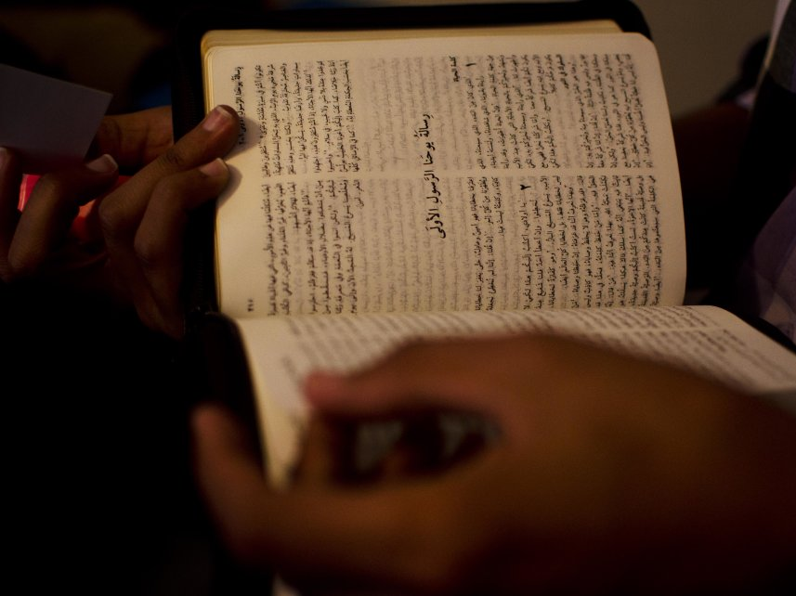
هل أنت بحاجة إلى طاعة حق الله؟
٣ يوحنا
Notes:
كم منكم يشعر بالحاجة إلى إطاعة حق الله؟ ارفع يدك إذا شعرت بالحاجة إلى طاعة الكتاب المقدس.
من الواضح أن هناك طرقًا عديدة لطاعة حق الله - الصلاة ، وقراءة الكتاب المقدس ، وما إلى ذلك ، لكننا سنركز اليوم على ثلاث طرق مذكورة في إحدى هذه الأحرف التسعة عشر.

Slide 8
نظرة عامة على العهد الجديد
38
124
39-41
إلى أقصى الأرض (أع 1: 8)
أع 9 13 14 15 16 18 21 27 28
نيسان 48-
أيلول 49
1
غلاطية
نيسان 50-
أيلول 52
2
بحر إيجة
ربيع 53-
ايار 57
3
أسيا
شباط 60 –
آذار 62
1
روما
ربيع 62 -
خريف 67
4
إسبانيا
خريف 67 – ربيع 68
2
روما
أيار 57
آب 59
المحاكمات
صيف 35-37
دمشق
أنطاكية
خريف 49
المجمع
ربيع 68
توسع
الكنيسة
35 48 49 50 52 53 57 60 62 67 68 95
مت
لو
أع
مر
يو
غل
1 تس
1 كو
أف
1 تي
2 تي
يه
يع
2 تس
2 كو
كو
تي
عب
1 يو
رو
في
1 بط
2 يو
الأناجيل و الأعمال
فيل
2 بط
3 يو
الرسائل البولسية
1 2 3 4
الرحلات
رؤ
الرسائل العامة
روما
السجون
No Animations

Slide 9

مناسبة
306
قبل أن يكتمل العهد الجديد
وينتشر بين المؤمنين الأوائل،
اعتمدت الكنيسة على الوعاظ
والمعلمين المتجولين
من أجل الحق.
ولأن النُزل كانت قليلة وغير آمنة،
فقد بقي هؤلاء المعلمونمع المسيحيين.

Slide 10
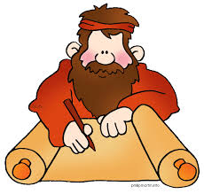
مناسبة
306
كان رجل يُدعى غايُس يُقدم بالأمانة ضيافة
لمثل هؤلاء الرجال (الأعداد 5-8)،
بالرغم من معارضة رجل في الكنيسة
يُدعى ديوتريفس (الأعداد 9-10).
كتب يوحنا ليشّجع غايُس على
مواصلة ممارسة الضيافة
وتقديم الدعم للمبشرين.

Slide 11
إصحاحات العهد الجديد
أربعة أسفار في العهد الجديد تحتوي على إصحاح واحد فقط
متى
لوقا
اعمال
مرقس
يوحنا
رومية
1 كورنثوس
2 كورنثوس
غلاطية
افسس
فيلبي
كولوسي
1 تسالونيكي
2 تسالونيكي
1 تيموثاوس
2 تيموثاوس
تيطس
فليمون
عبرانيين
يعقوب
بطرس 1
بطرس 2
1 يوحنا
2 يوحنا
3 يوحنا
يهوذا
رؤيا
Notes:
We know that most of the NT books are longer books or letters. But in the next four weeks that I preach, we will study the four shortest ones as they are too often neglected.
____________
NS-18-Philemon-39
NS-24-2 John-61
NS-25-3 John-45
NS-26-Jude-66

Slide 12
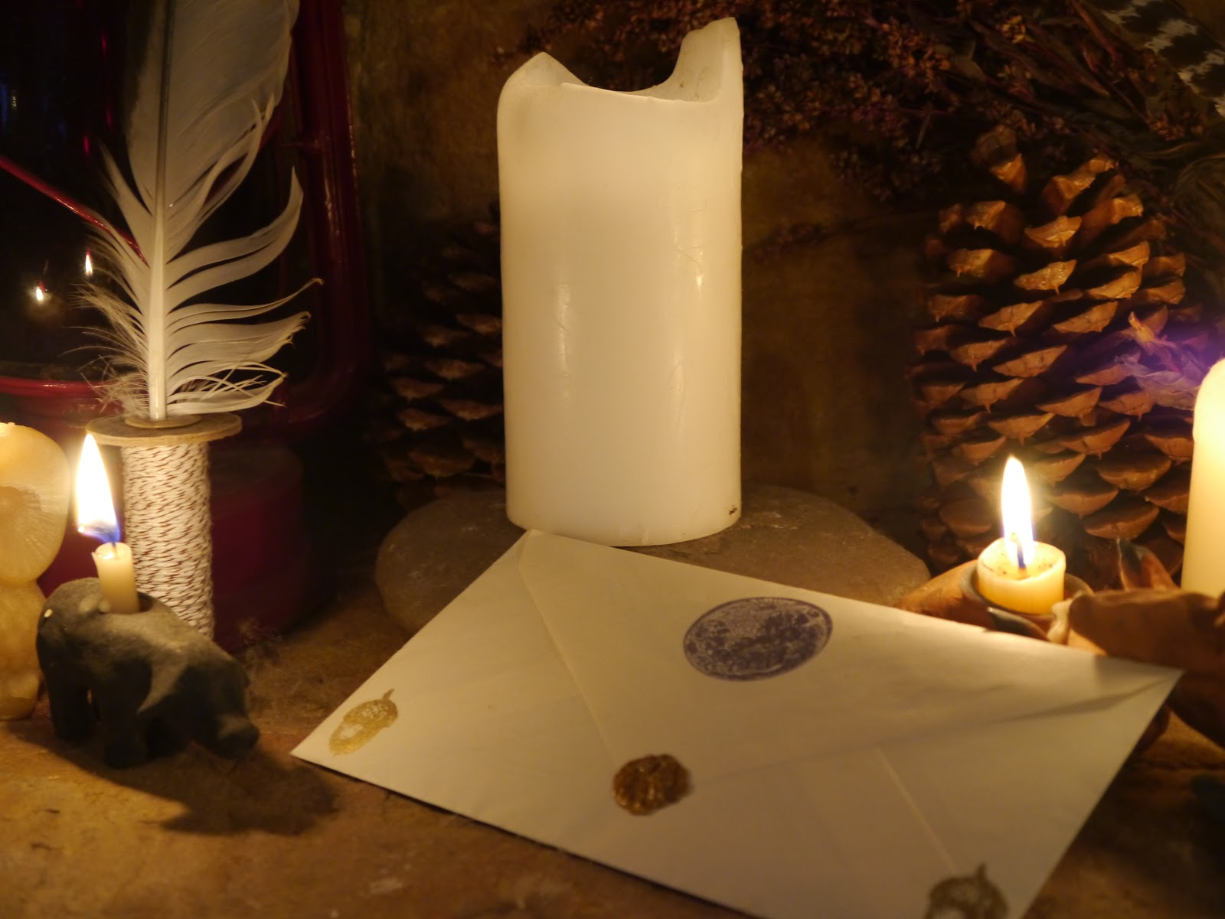
أعداد أسفار الإصحاح الواحد في العهد الجديد
15
13
فليمون
2 يوحنا
3 يوحنا
يهوذا
كلمه
245
219
Notes:
Each is about the length of an email, so I call them "NT Emails." The "E" is not for "electronic" but for "encouragement."
____________
NS-18-Philemon-40
NS-24-2 John-62
NS-25-3 John-46
NS-26-Jude-67

Slide 13
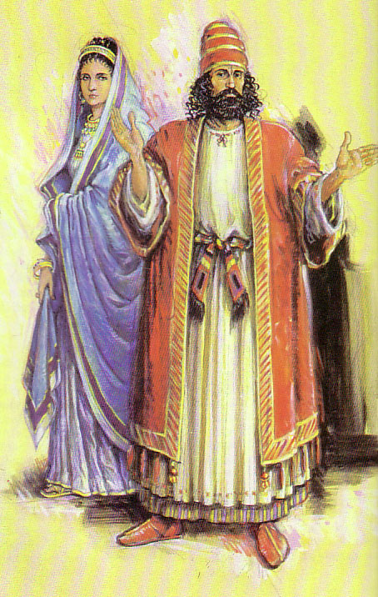
2 يوحنا مقابل 3 يوحنا
306
التباينات
في رسالة يوحنا الثانية،
يحذر يوحنا الرسول
من دعم
المعلمين الكذبة.
في رسالة يوحنا الثالثة، يقدم "الجانب الآخر": على المؤمنين
أن يدعموا المعلمين المبشرين الحقيقيين.

Slide 14
2 يوحنا مقابل 3 يوحنا
306
التباينات
 | 2 يوحنا | 3 يوحنا
المستلمون | امرأة | رجل
الأسماء | مجهولة | غايُس، ديوتريفس، ديمتريوس
الحالة | مدح | مدح
المبشرون | كاذب | حقيقي
الضيافة/ الدعم | في غير مكانه | مفقود (ديوتريفس) مصان (غايُس)
الأعداد | 13 | 15
الكلمات (النص اليوناني) | 245 | 219

Slide 15

٣ يوحنا ١ : ١-٤
306
١ اَلشَّيْخُ، إِلَى غَايُسَ الْحَبِيبِ الَّذِي أَنَا أُحِبُّهُ بِالْحَقِّ. ٢ أَيُّهَا الْحَبِيبُ، فِي كُلِّ شَيْءٍ أَرُومُ أَنْ تَكُونَ نَاجِحاً وَصَحِيحاً، كَمَا أَنَّ نَفْسَكَ نَاجِحَةٌ.
٣ لأَنِّي فَرِحْتُ جِدّاً إِذْ حَضَرَ إِخْوَةٌ وَشَهِدُوا بِالْحَقِّ الَّذِي فِيكَ، كَمَا أَنَّكَ تَسْلُكُ بِالْحَقِّ. ٤ لَيْسَ لِي فَرَحٌ أَعْظَمُ مِنْ هَذَا: أَنْ أَسْمَعَ عَنْ أَوْلاَدِي أَنَّهُمْ يَسْلُكُونَ بِالْحَقِّ.
Notes:
Did you notice the emphasis on truth in verses 1-4?

Slide 16

كيف نطيع حق الله؟
٣ طرق
Notes:
What ways can we follow what the Lord says? There exist thousands of ways to obey him, but this "email" gives three ways to support the facts of the NT.

Slide 17
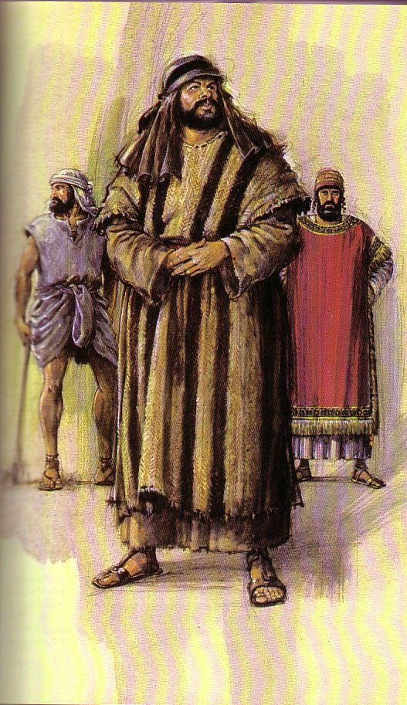
كيف نطيع حق الله؟
٣٠٦
٣. تصبح مُرسَل مثل ديميتريوس (١٢ )
٢. لا تعيق الإرساليات مثل ديوتريفس (٩- ١١)
١. ساعد الآخرين في الكشف عن الحق مثل غايُس(٥-٨)
٣ يوحنا
Notes:
فكيف نطيع حق الله؟
• يجب أن نكون أناسًا ينشرون الحقيقة. كيف؟ ادعم المبشرين مثل غايس
• ولا تعيق الإنجيل مثل ديوتريفس . ولكن سيكون من الخطأ عدم مشاركة الطريق النهائي لطاعة الحق ، وهذا هو ...
• انشروا حق الله بأن تكونوا شاهدين على خُطى ديمتريوس.

Slide 18
كيف نطيع حق الله؟
٣٠٦
١. ساعد الآخرين في الكشف عن الحق مثل غايُس(٥-٨)
٣ يوحنا
Notes:
فكيف نطيع حق الله؟
• يجب أن نكون أناسًا ينشرون الحقيقة. كيف؟ ادعم المبشرين مثل غايس
• ولا تعيق الإنجيل مثل ديوتريفس . ولكن سيكون من الخطأ عدم مشاركة الطريق النهائي لطاعة الحق ، وهذا هو ...
• انشروا حق الله بأن تكونوا شاهدين على خُطى ديمتريوس.

Slide 19
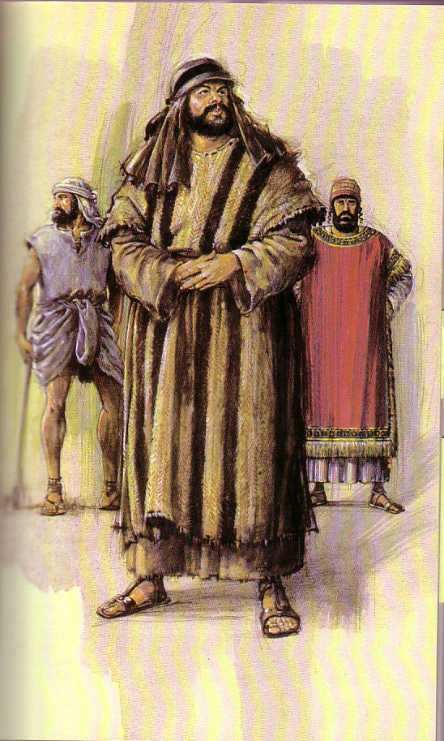
غايس
306
٥ أَيُّهَا الْحَبِيبُ، أَنْتَ تَفْعَلُ بِالأَمَانَةِ كُلَّ مَا تَصْنَعُهُ إِلَى الإِخْوَةِ وَإِلَى الْغُرَبَاءِ،
٦ الَّذِينَ شَهِدُوا بِمَحَبَّتِكَ أَمَامَ الْكَنِيسَةِ. الَّذِينَ تَفْعَلُ حَسَناً إِذَا شَيَّعْتَهُمْ كَمَا يَحِقُّ للهِ
Notes:
We all show hospitality to people we know––like relatives (or at least we should).
But Gaius supported them even though he didn’t know them personally when they showed up at his church. They just had to be workers for the truth and he would help them out.
Verse 6 says Gaius sent them out in a “manner worthy of God.” What does that mean?
Verse 7 provides a partial answer: Gaius gave them “help” since non-Christians don’t support missionaries.

Slide 20
مفاتيح البطاقة البريدية
305
الكلمة المفتاحية: المبشرون
الآية الرئيسيّة:
" لِذَلِكَ يَنبَغي عَلَينا
أنْ نُساعِدَ مِثلَ هَؤُلاءِ،
فَنَكُونَ شُرَكاءَ
لَهُمْ فِي سَبِيلِ الحَقِّ."
(3 يوحنا 8 الترجمة العربية المبسّطة)
Notes:
لكن كيف يمكن أن تنطبق المساعدة لكشف الحقيقة عليكَ وعلي أنا؟
نحن أيضًا نساعد الحقيقة من خلال دعم المبشرين وإسكانهم.

Slide 21

هل ستصلي؟
Notes:
أفضل طريقة لدعم المبشرين على الإطلاق هي من خلال الصلاة. تبدأ في نهاية عطلة نهاية الأسبوع هذه 30 يومًا من الصلاة للذين يتبعون الإسلام، الذين هم في حاجة ماسة إلى الإنجيل. خذ دليل الصلاة وانضم إلى كثيرين ممن يقومون بذلك الشهر المقبل.

Slide 22

مؤسستنا الإرسالية

Slide 23


طلاب كلية سنغافورة للكتاب المقدس
أمريكا
منغوليا
اليابان
كوريا
الصين
هونغ كونغ
ميانمار
الهند
تايلاند
فيتنام
الفلبين
ماليزيا
سنغافورة
سريلانكا
أندونيسيا
SBC
Notes:
These faithful leaders are from about 25 countries who come to us in Singapore for masters and doctoral-level training. We train them to build into others back in their home countries.

Slide 24
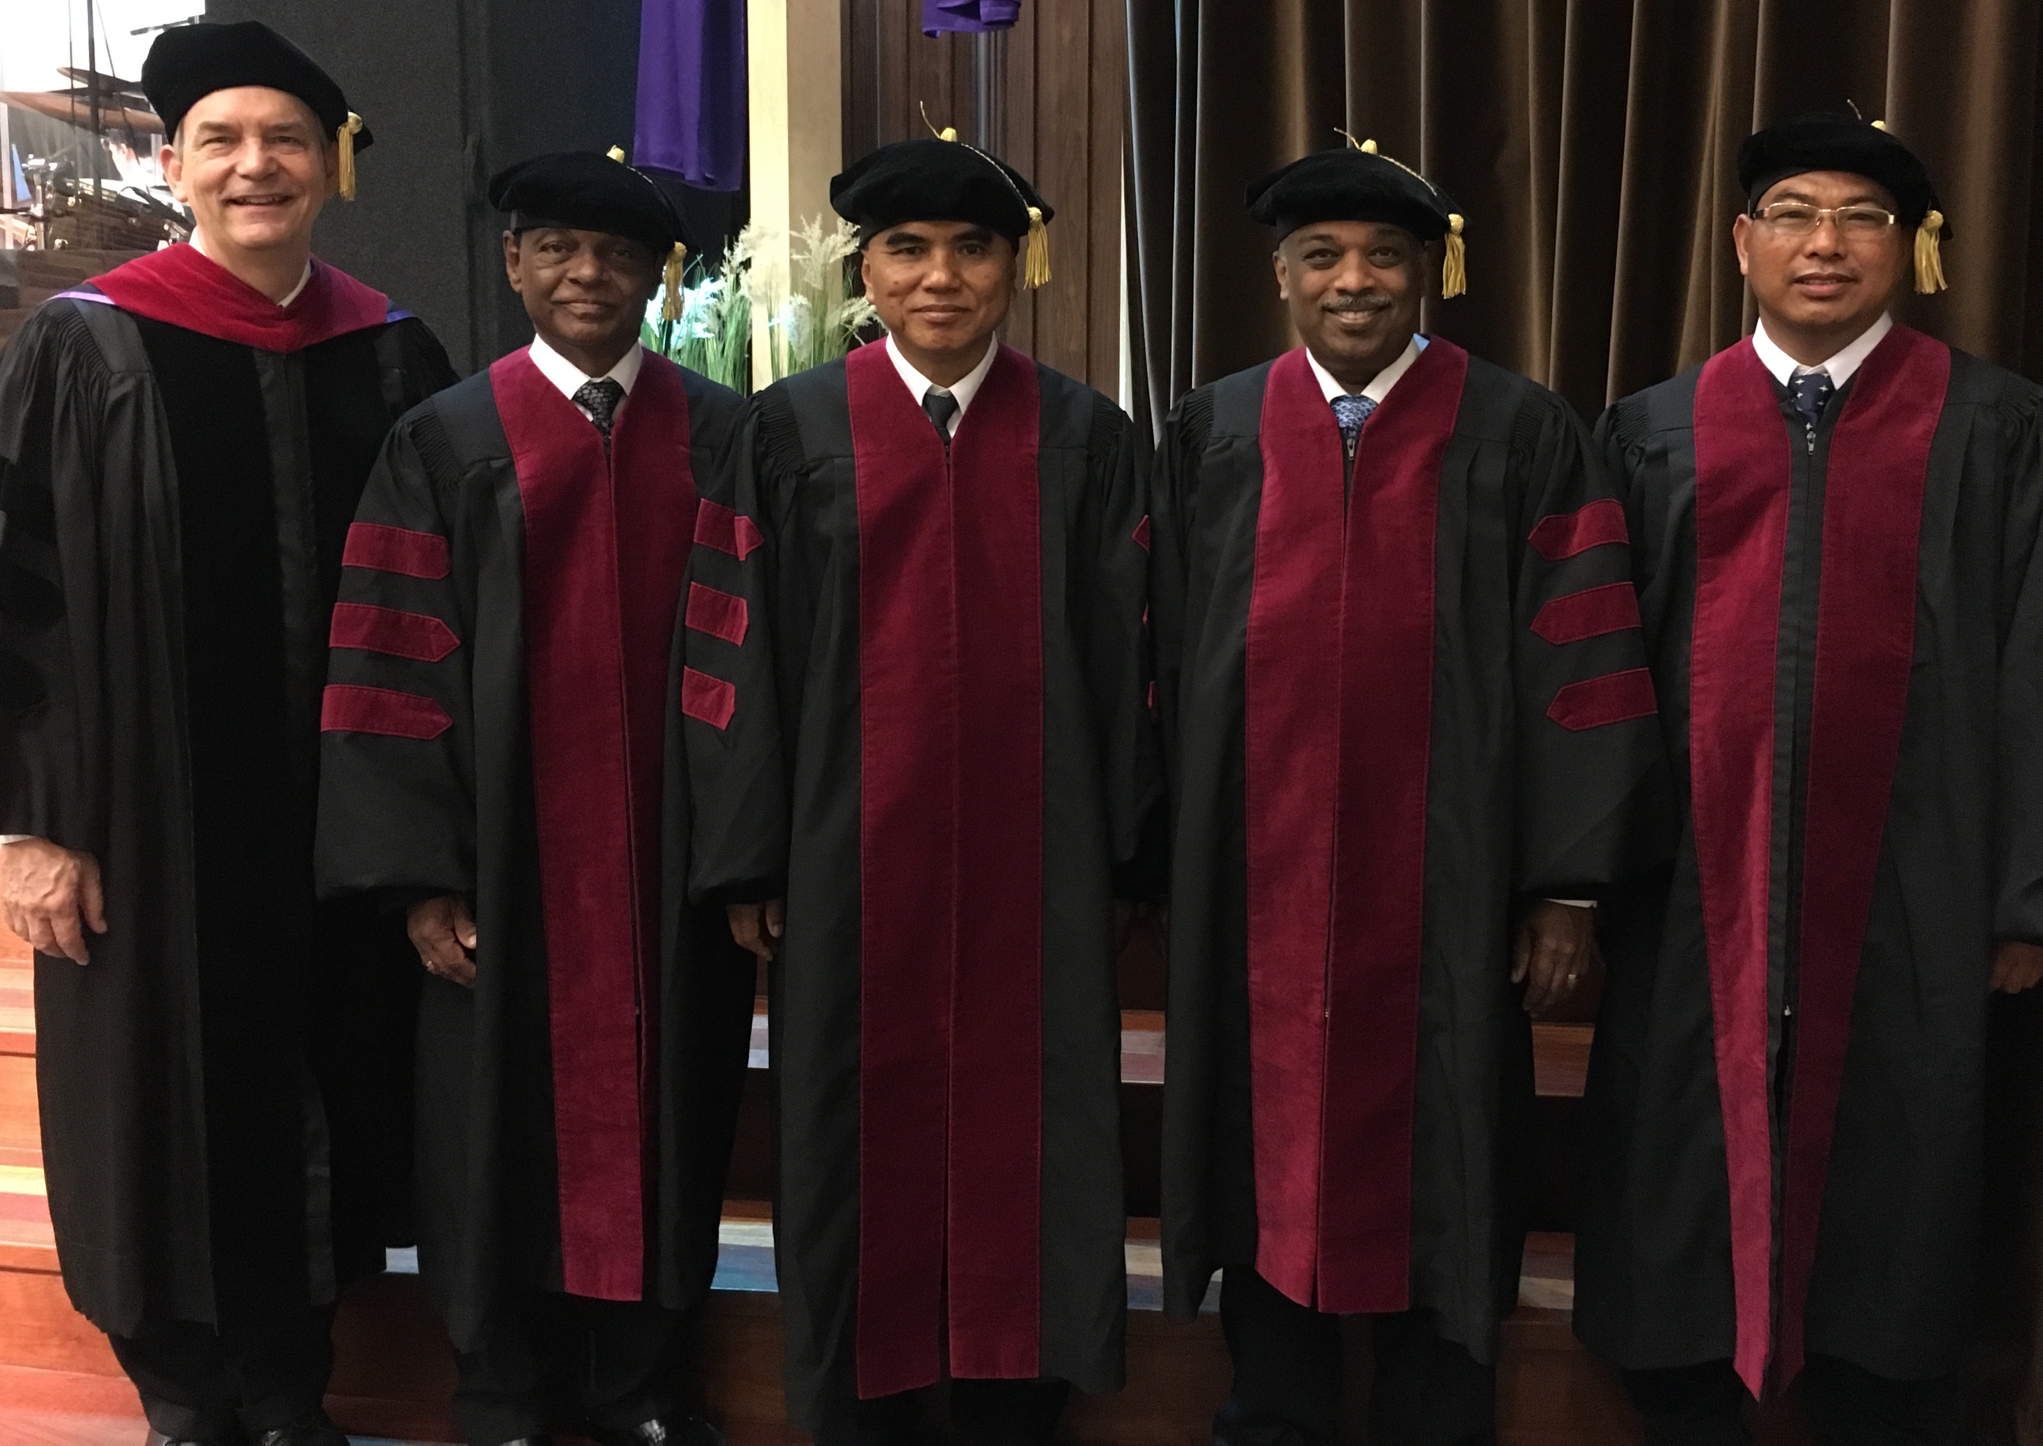
قمت بالإشراف على طلاب الدكتوراة في الخدمة في كلية سنغافورة للكتاب المقدس ( 2009-2021 )
Notes:
I also directed the doctoral program at SBC that trains about 50 seminary professors and pastors throughout Asia in English and Chinese. Generally each year about 4 of them received their Doctor of Ministry degree.

Slide 25

كلية الكتاب المقدس سنغافورة
Notes:
I've served as a seminary professor with 30 other faculty at Singapore's largest training school: Singapore Bible College

Slide 26

تعليم السيدات
تعاليم الكتاب المقدس
أمريكا • سنغافورة • نيوزيلاندا• هولندا

Slide 27


تايلاند • منغوليا • ميانمار • أندونيسيا
سوزان تعلم زوجات طلاب كلية سنغافورة للكتاب المقدس
Notes:
INTERVIEWER: And Susan, what ministries has the Lord granted you?
SUSAN: I have been teaching the wives of leaders at SBC. These 5 women come from 5 different nations!
SUSAN: I also lead the woman's Bible study at our church

Slide 28
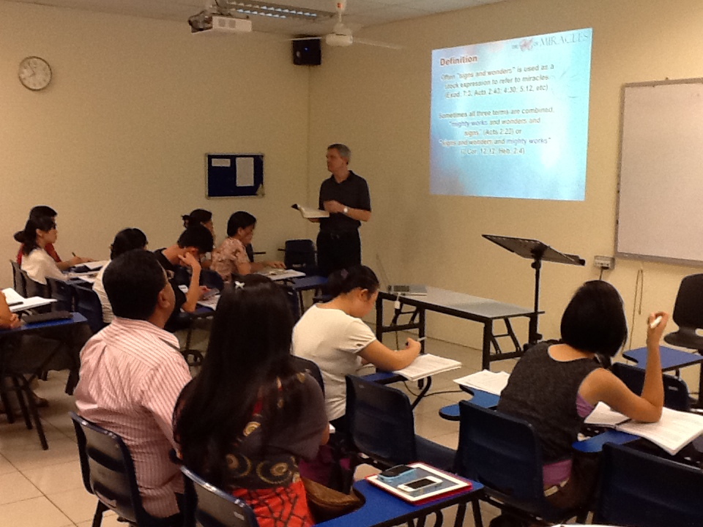
طلاب كلية سنغافورة للكتاب المقدس
9
Notes:
Most of these students are first-generation Christians eager to share the gospel with their own people!

Slide 29


مسح العهد الجديد • BibleStudyDownloads.org
أحصل علي هذا العرض مجانا!
Notes:
NT Survey (ns) Arabic

Slide 30

BibleStudyDownloads.org
7
Notes:
أدى تعليمي الكتاب المقدس ومواد دراسية في كلية سنغافورة للكتاب المقدس – معظمه باستخدام البوربوينت بـ 49 لغة! كل ما يحتاج إليه المعلم أن ينقر على الملف وتنزيله مجانًا لتعليم أي سفر من اسفار الكتاب المقدس ومواضيع أخرى.

Slide 31
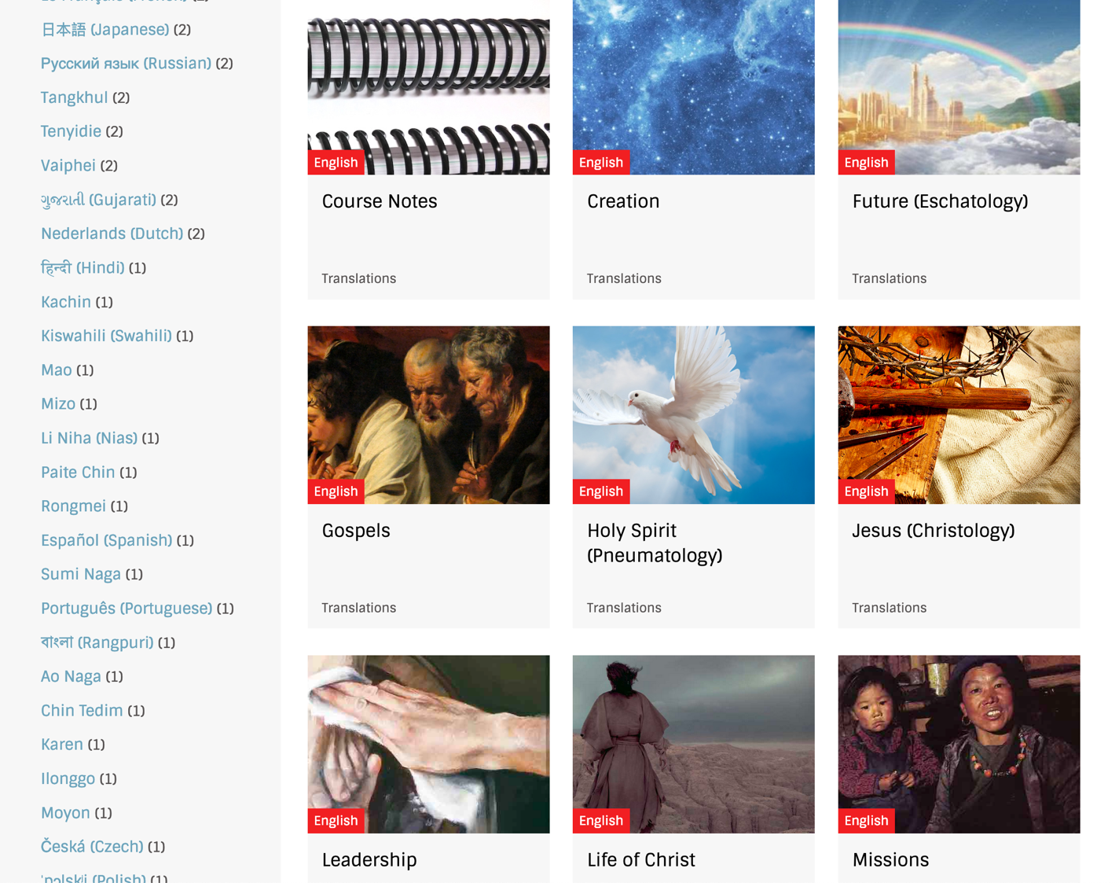
BibleStudyDownloads.org
7
Notes:
أدى تعليمي الكتاب المقدس ومواد دراسية في كلية سنغافورة للكتاب المقدس – معظمه باستخدام البوربوينت بـ 49 لغة! كل ما يحتاج إليه المعلم أن ينقر على الملف وتنزيله مجانًا لتعليم أي سفر من اسفار الكتاب المقدس ومواضيع أخرى.

Slide 32
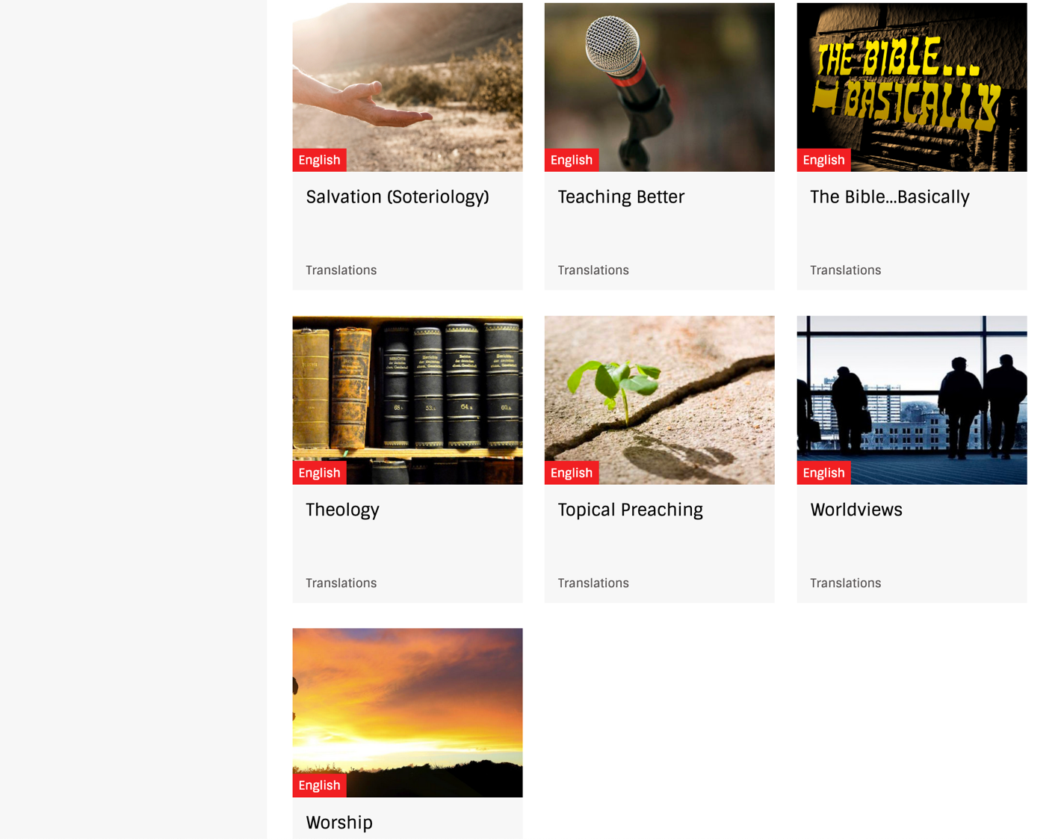
BibleStudyDownloads.org
7
Notes:
أدى تعليمي الكتاب المقدس ومواد دراسية في كلية سنغافورة للكتاب المقدس – معظمه باستخدام البوربوينت بـ 49 لغة! كل ما يحتاج إليه المعلم أن ينقر على الملف وتنزيله مجانًا لتعليم أي سفر من اسفار الكتاب المقدس ومواضيع أخرى.

Slide 33
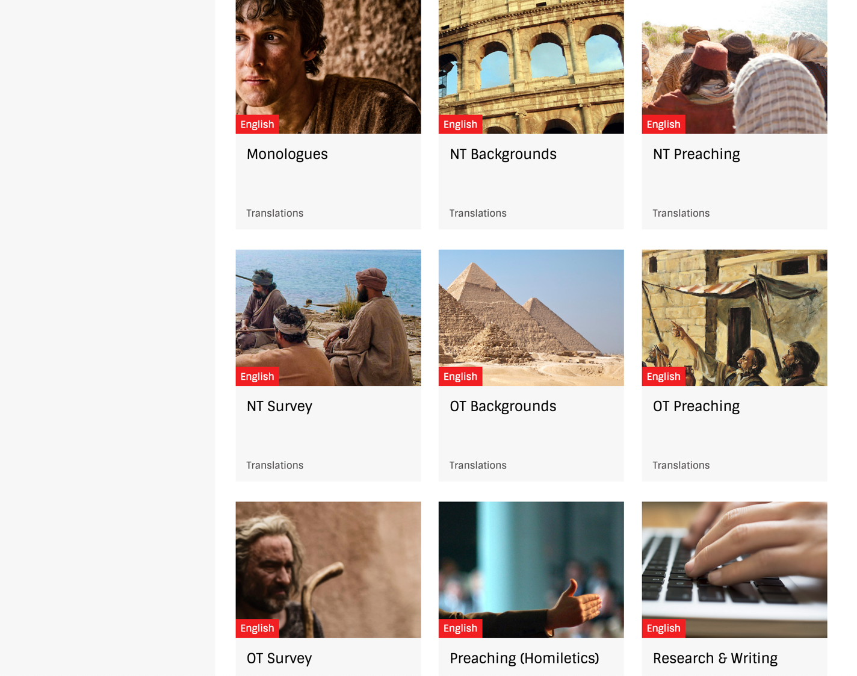
BibleStudyDownloads.org
7
Notes:
أدى تعليمي الكتاب المقدس ومواد دراسية في كلية سنغافورة للكتاب المقدس – معظمه باستخدام البوربوينت بـ 49 لغة! كل ما يحتاج إليه المعلم أن ينقر على الملف وتنزيله مجانًا لتعليم أي سفر من اسفار الكتاب المقدس ومواضيع أخرى.

Slide 34
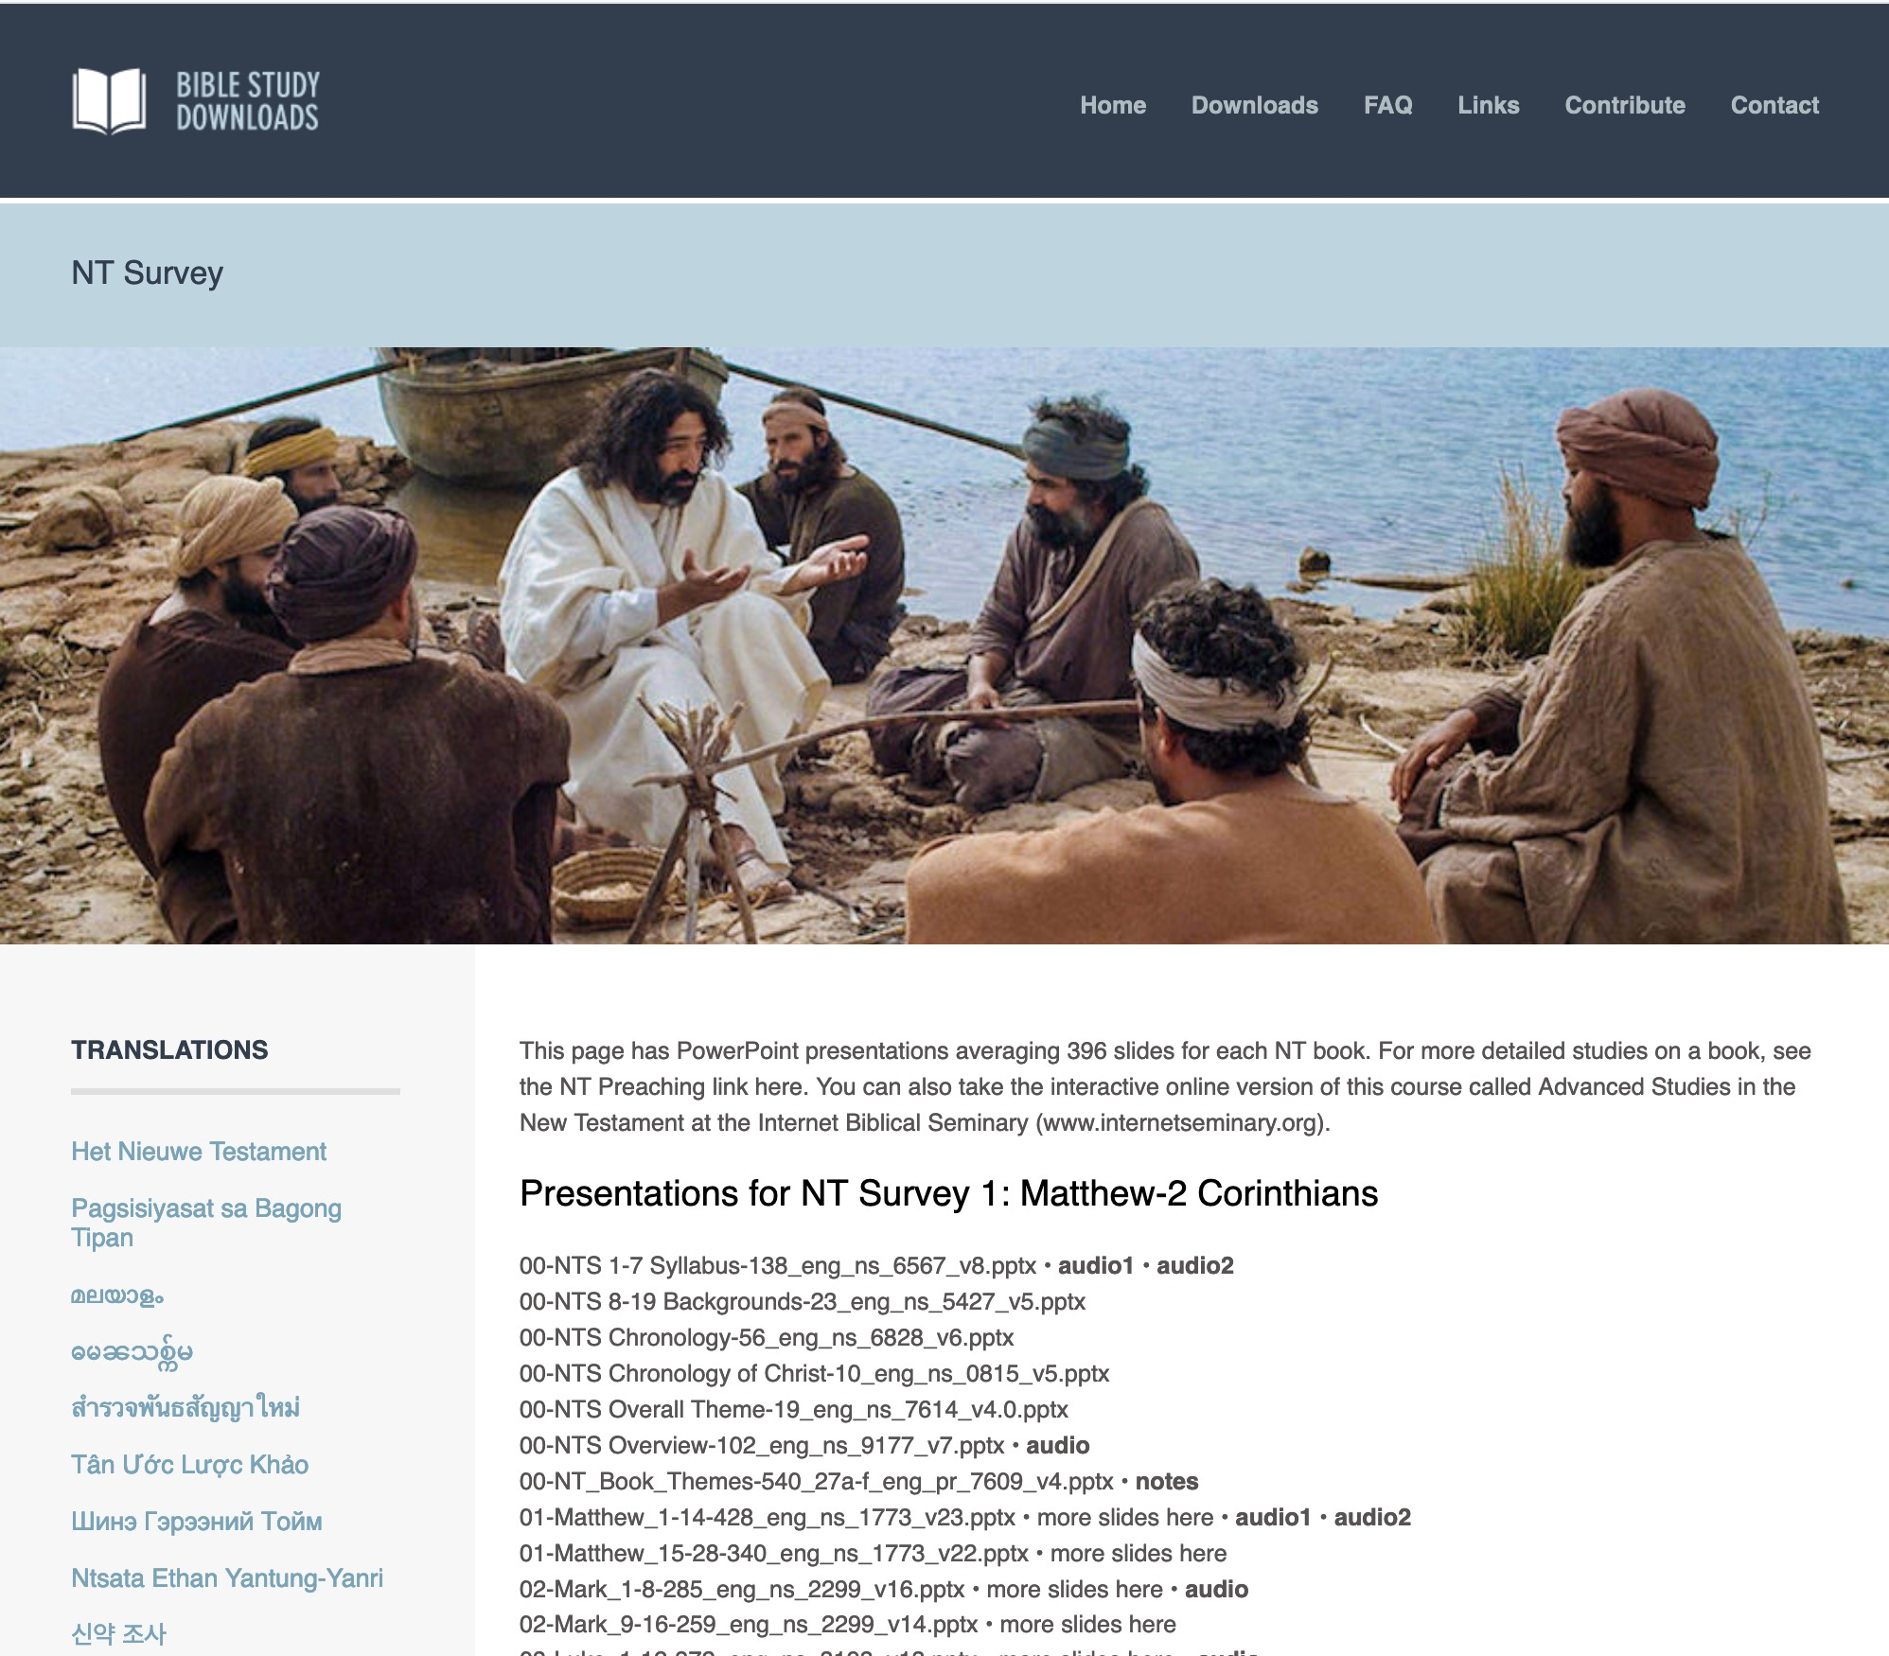
BibleStudyDownloads.org
7
الإنجليزية
Notes:
أدى تعليمي الكتاب المقدس ومواد دراسية في كلية سنغافورة للكتاب المقدس – معظمه باستخدام البوربوينت بـ 49 لغة! كل ما يحتاج إليه المعلم أن ينقر على الملف وتنزيله مجانًا لتعليم أي سفر من اسفار الكتاب المقدس ومواضيع أخرى.

Slide 35
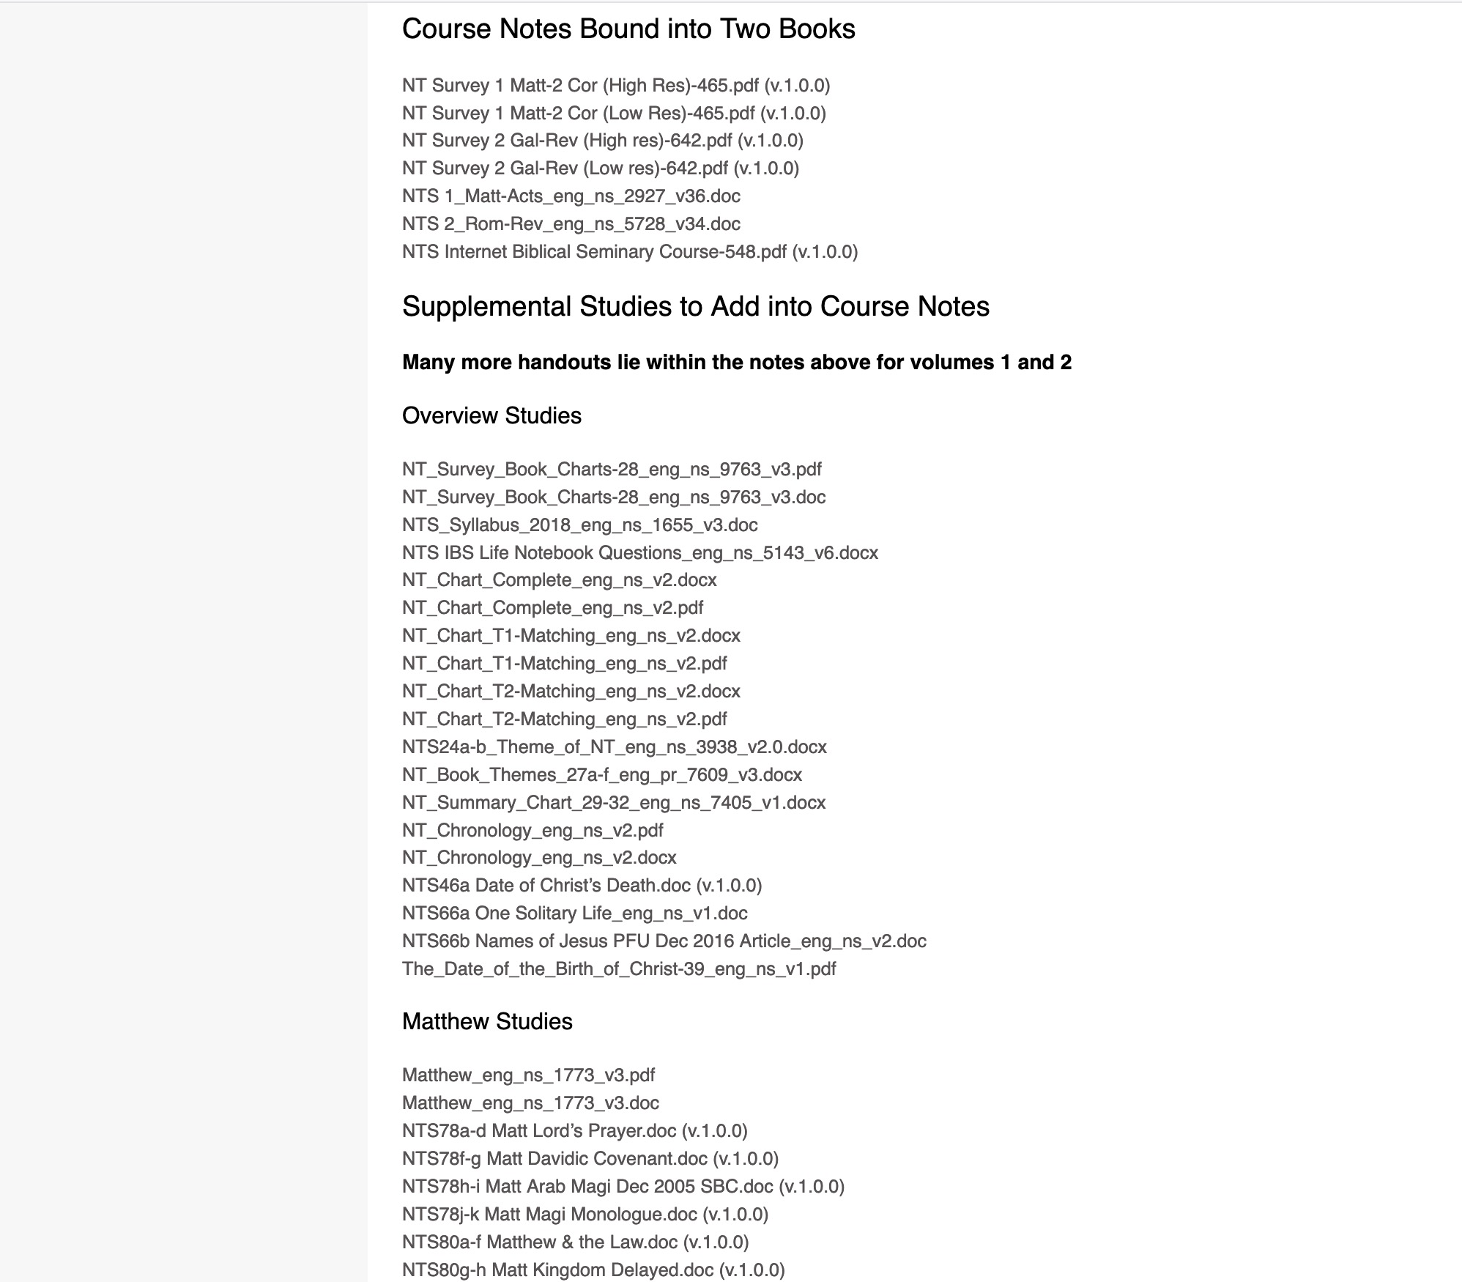
BibleStudyDownloads.org
7
ملاحظات
صفيّة
لمسح
العهد الجديد
Notes:
أدى تعليمي الكتاب المقدس ومواد دراسية في كلية سنغافورة للكتاب المقدس – معظمه باستخدام البوربوينت بـ 49 لغة! كل ما يحتاج إليه المعلم أن ينقر على الملف وتنزيله مجانًا لتعليم أي سفر من اسفار الكتاب المقدس ومواضيع أخرى.

Slide 36
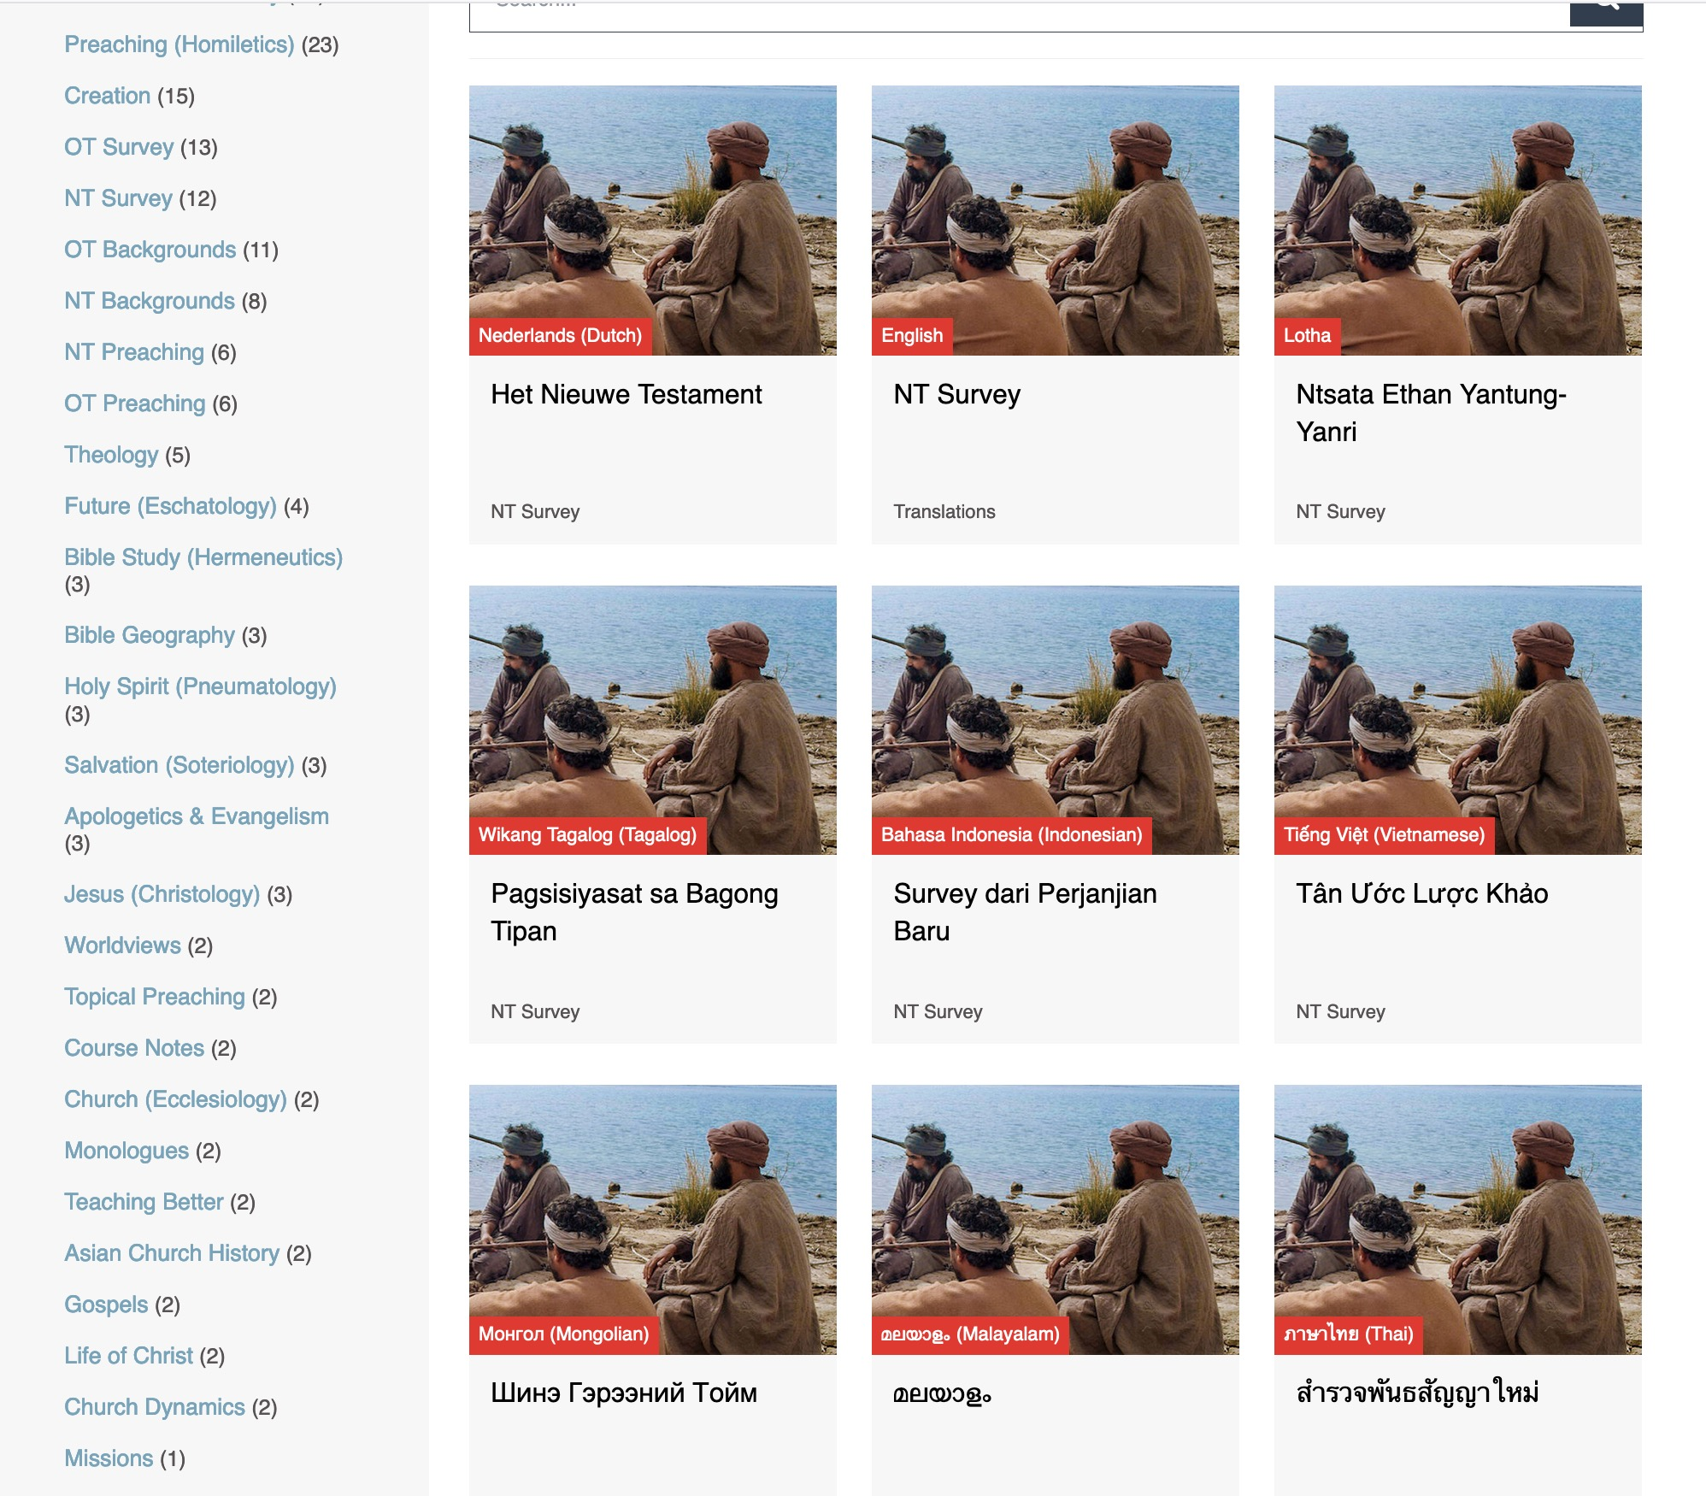
BibleStudyDownloads.org
7
الترجمات
Notes:
هنا 9 لغات مميزة.

Slide 37
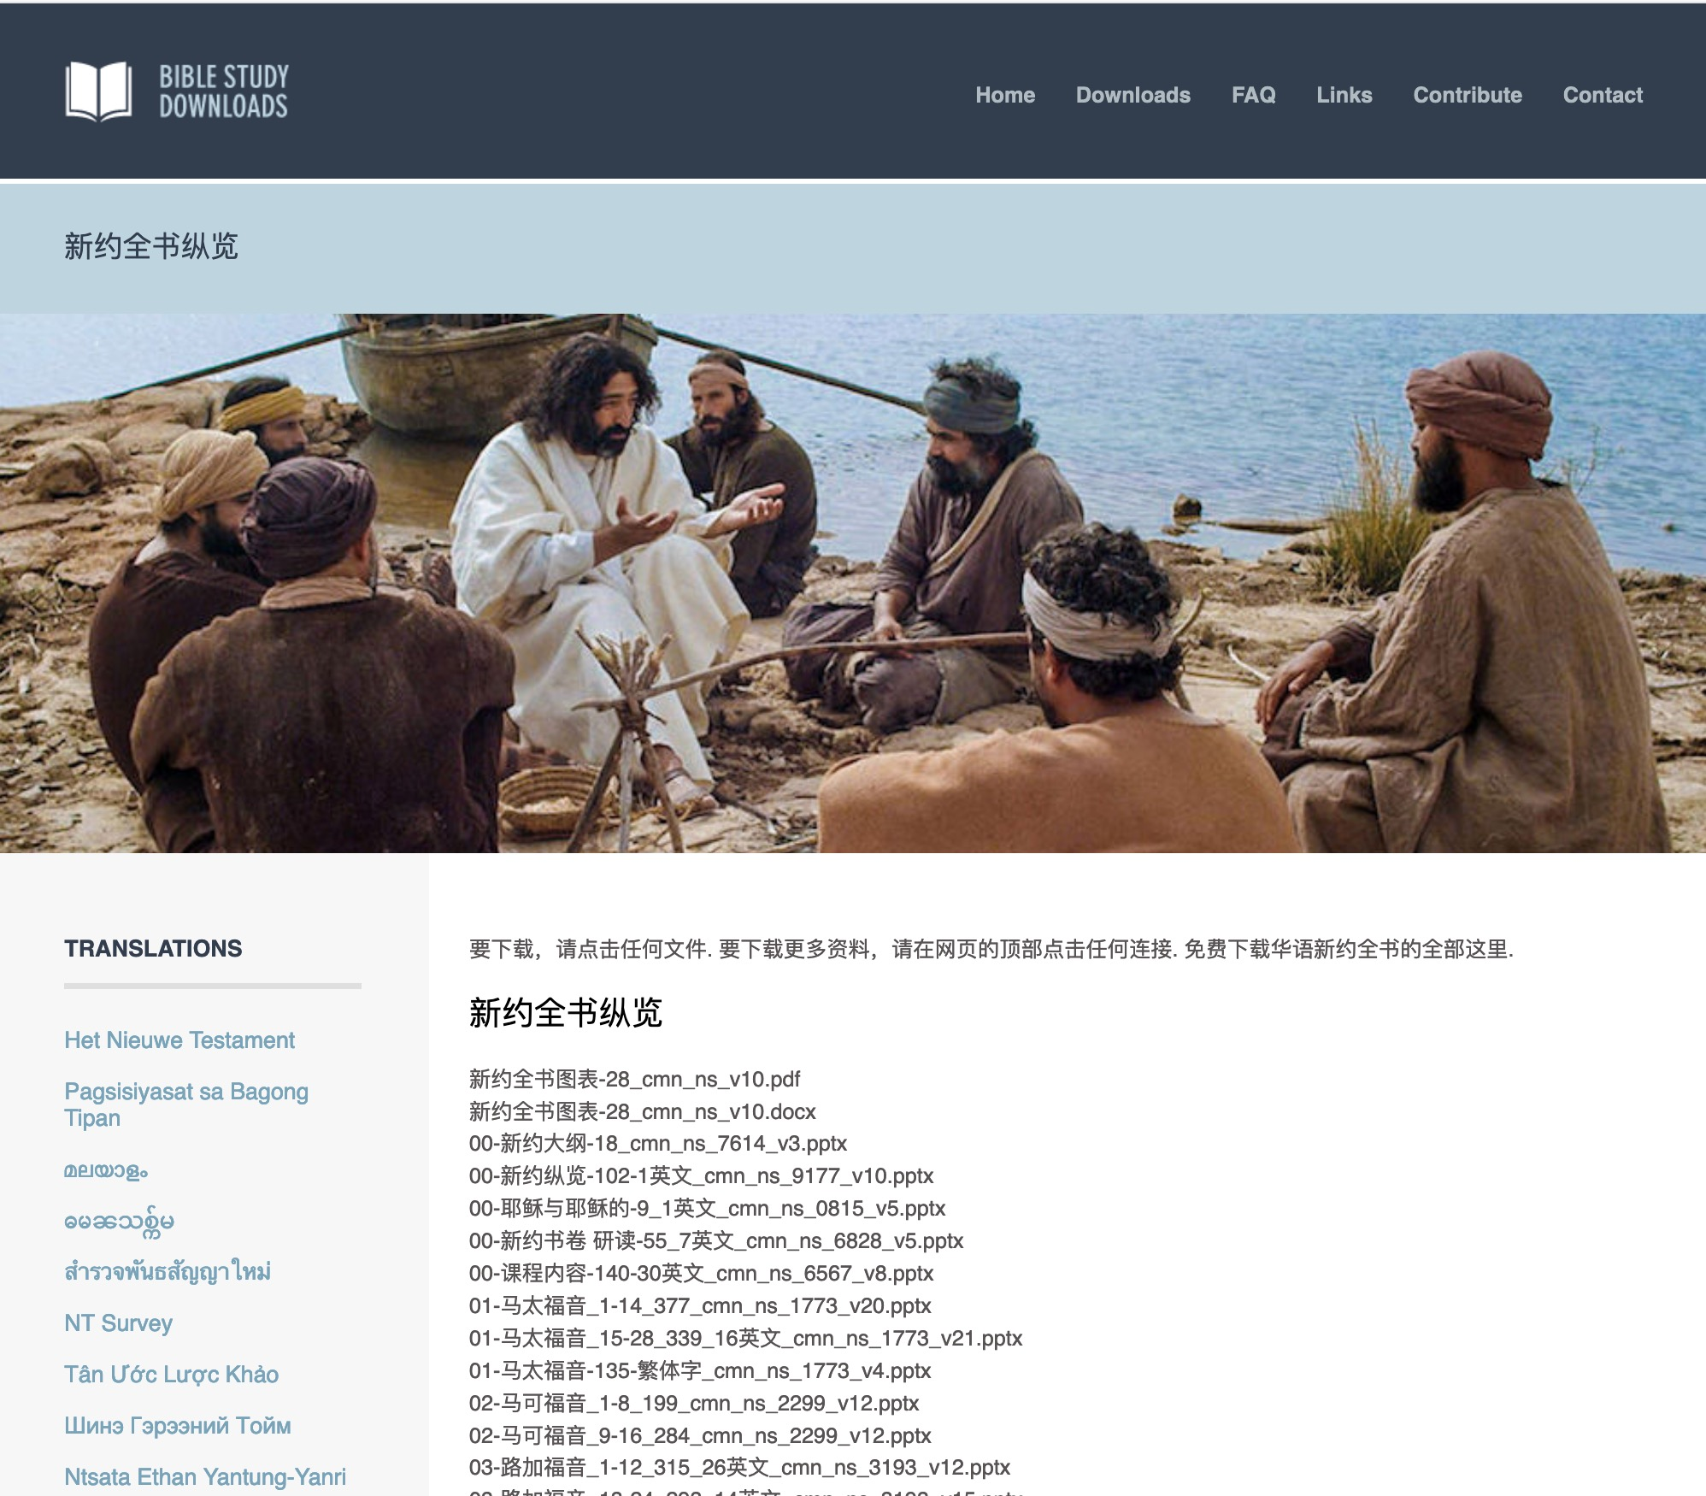
الصينيّة
7
01-马太福音_1-14_377_cmn_ns_1773_v20.pptx
Notes:
تتضمن التنزيلات باللغة الصينية أكثر من 37000 سلايد بدءًا من كانون الثاني 2020.

Slide 38
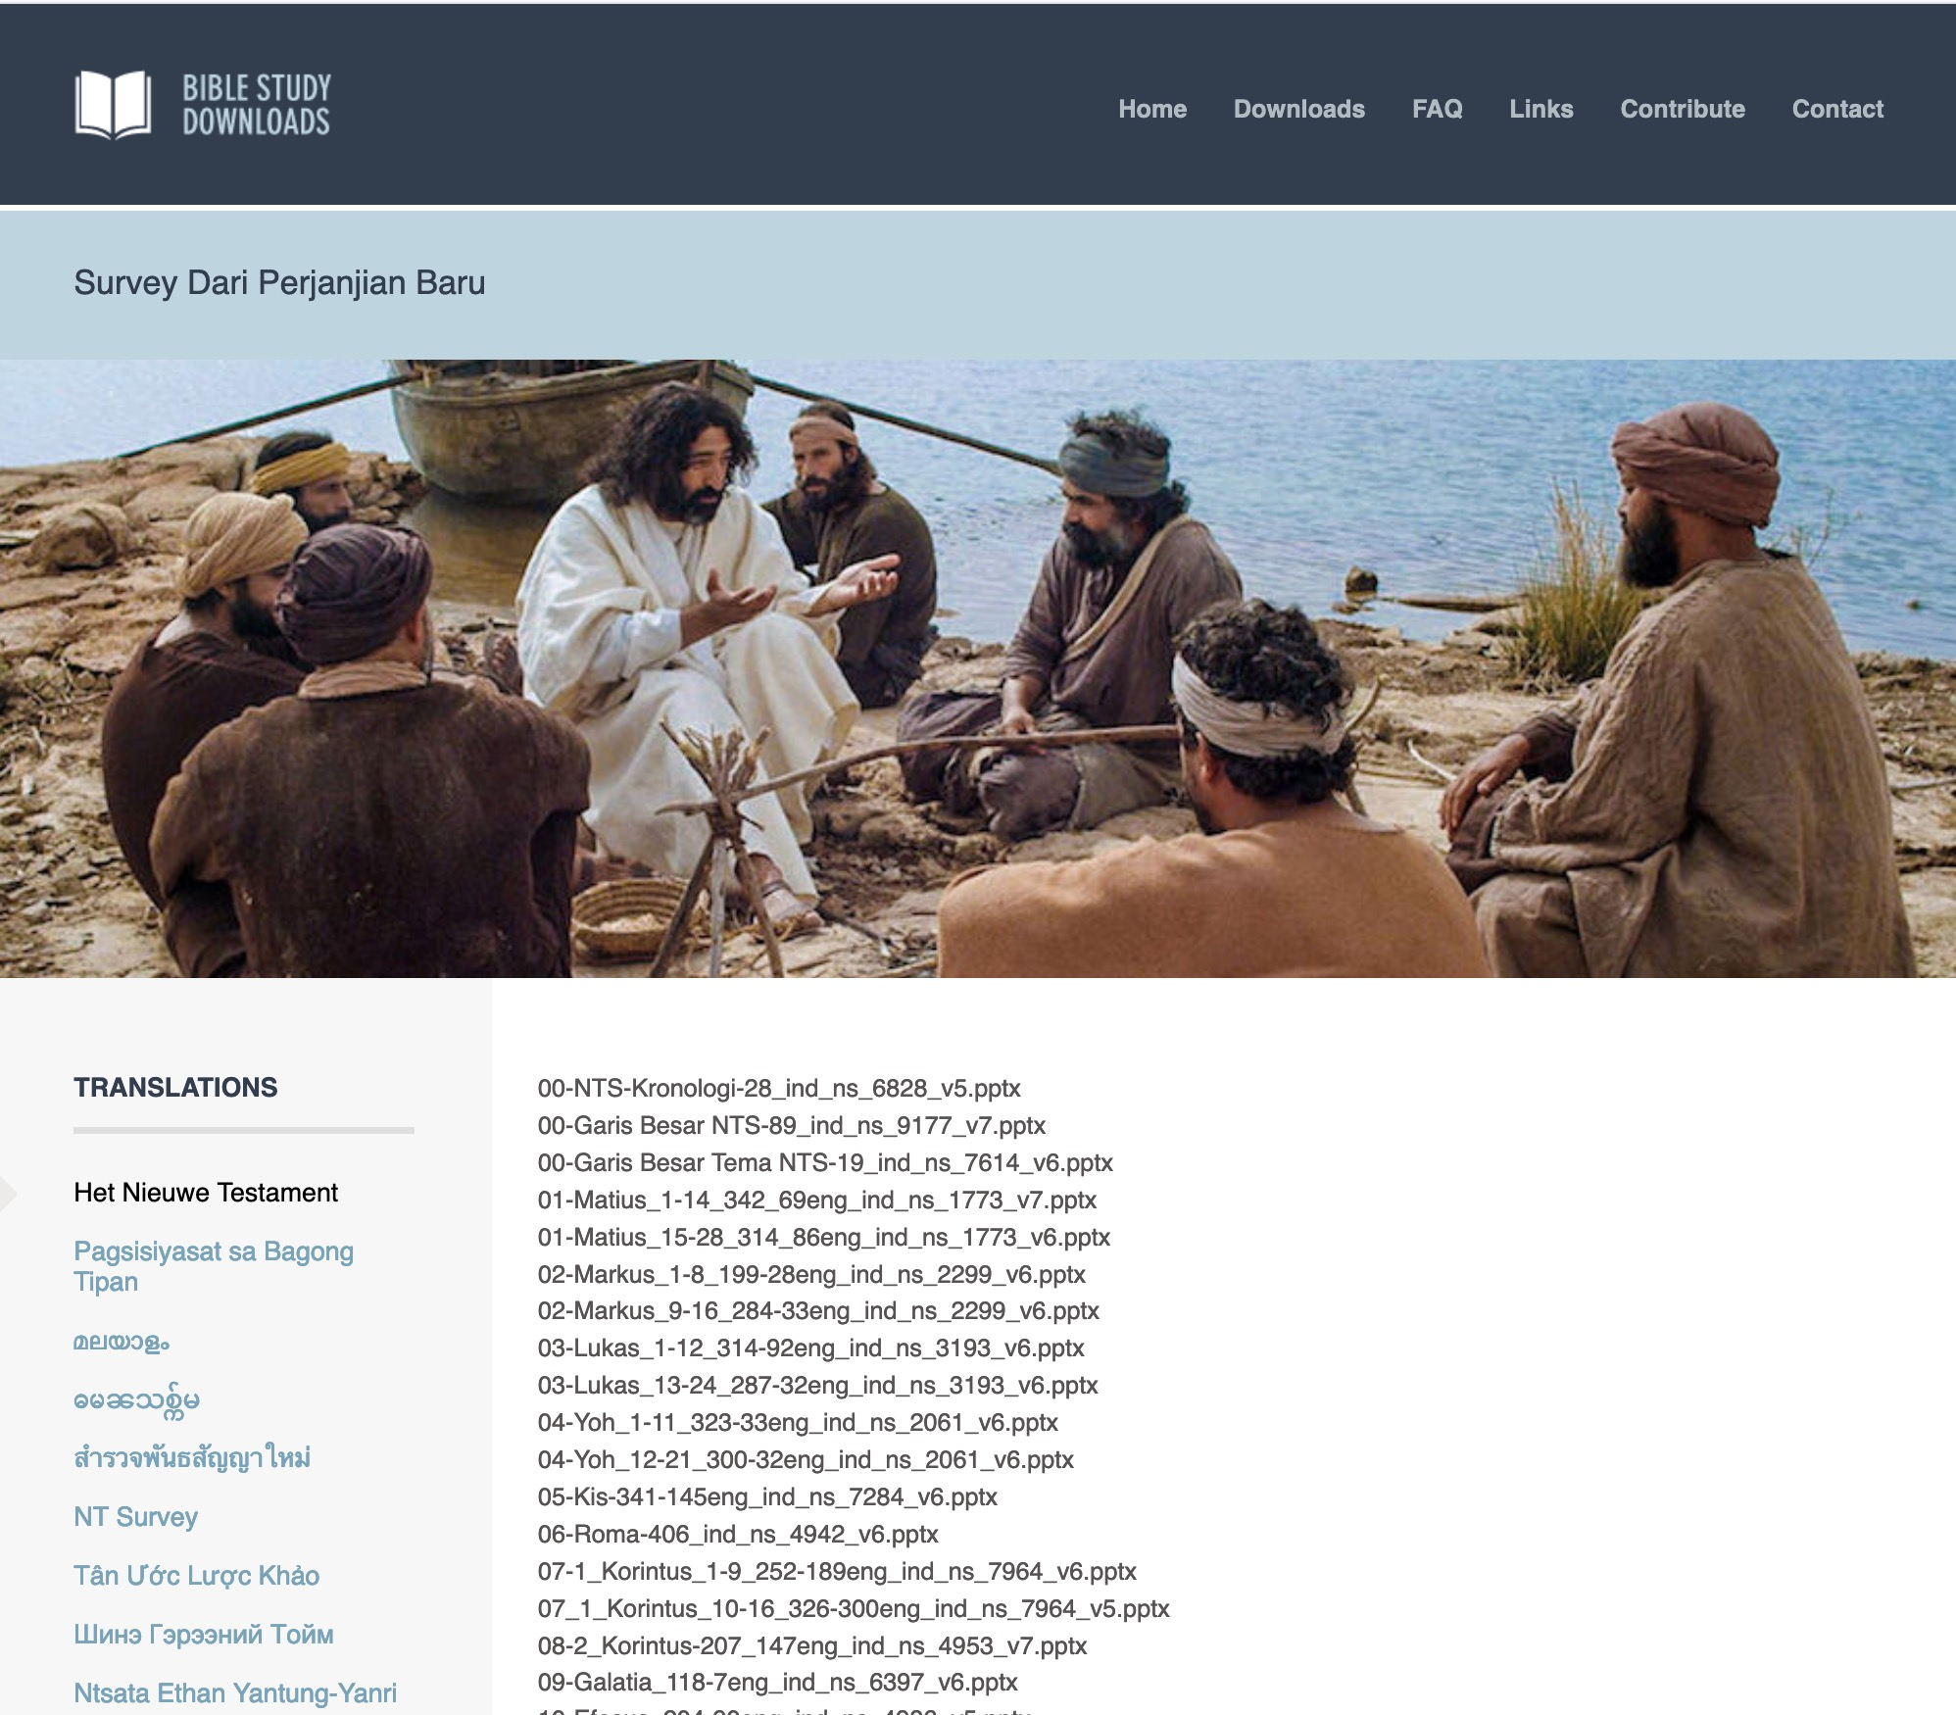
الأندونيسيّة
7
Notes:
تتضمن التنزيلات باللغة الأندونيسية أكثر من 14000 سلايد بدءًا من كانون الثاني 2020.

Slide 39
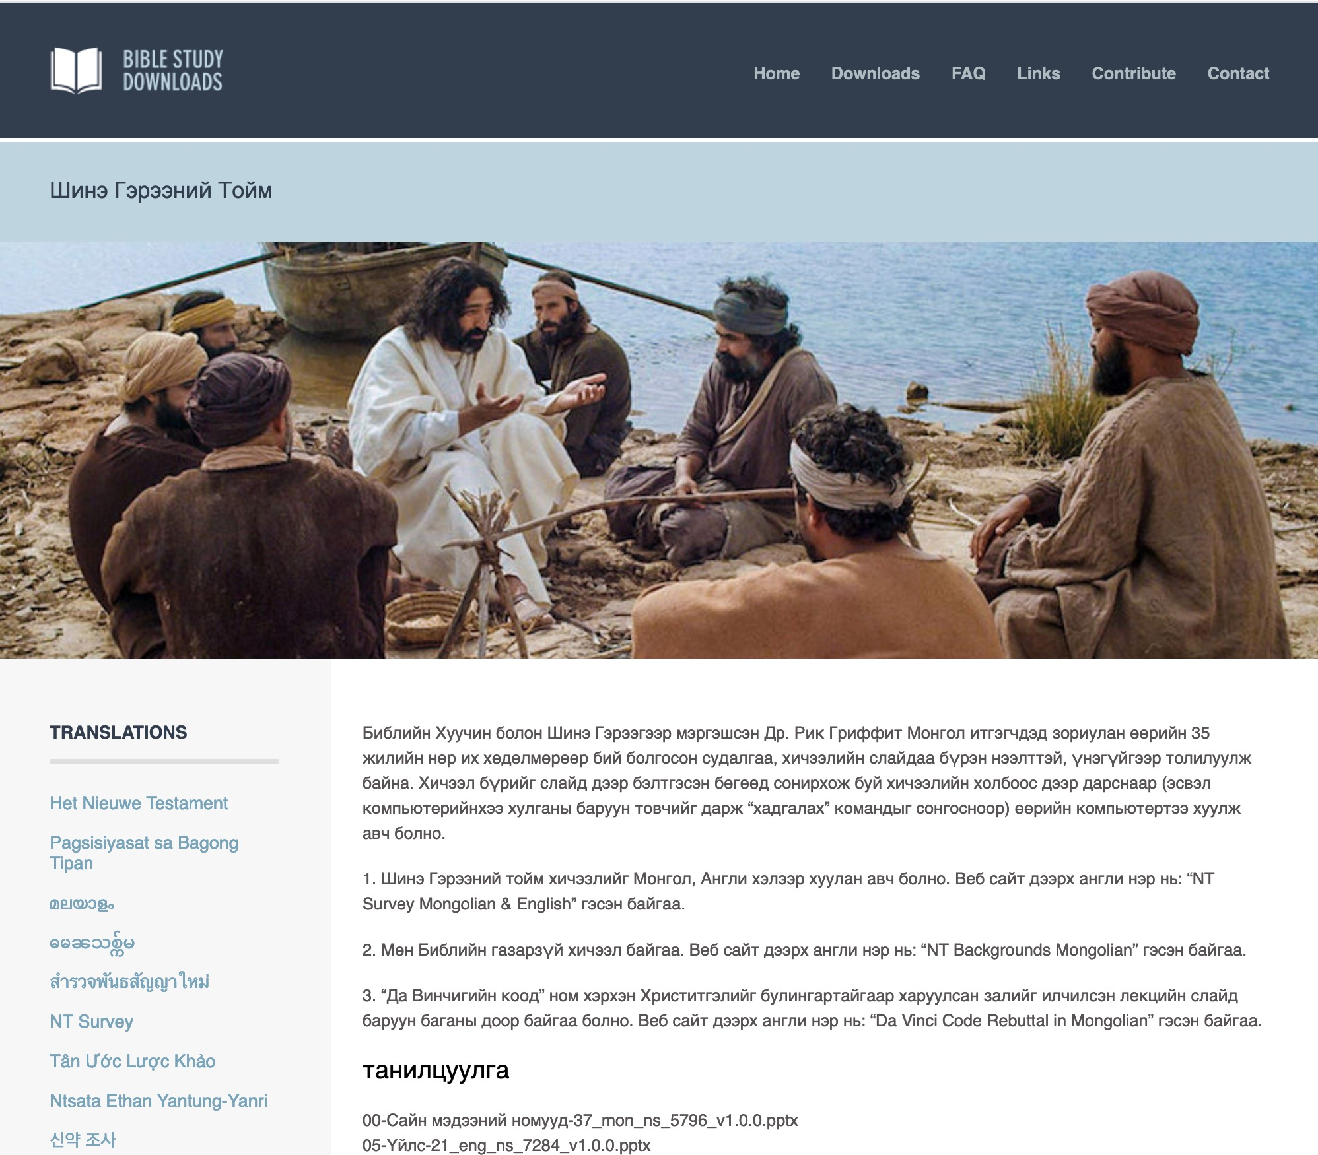
المنغولية
7
Notes:
تتضمن التنزيلات باللغة المنغولية أكثر من 3000 سلايد بدءًا من كانون الثاني 2020.

Slide 40
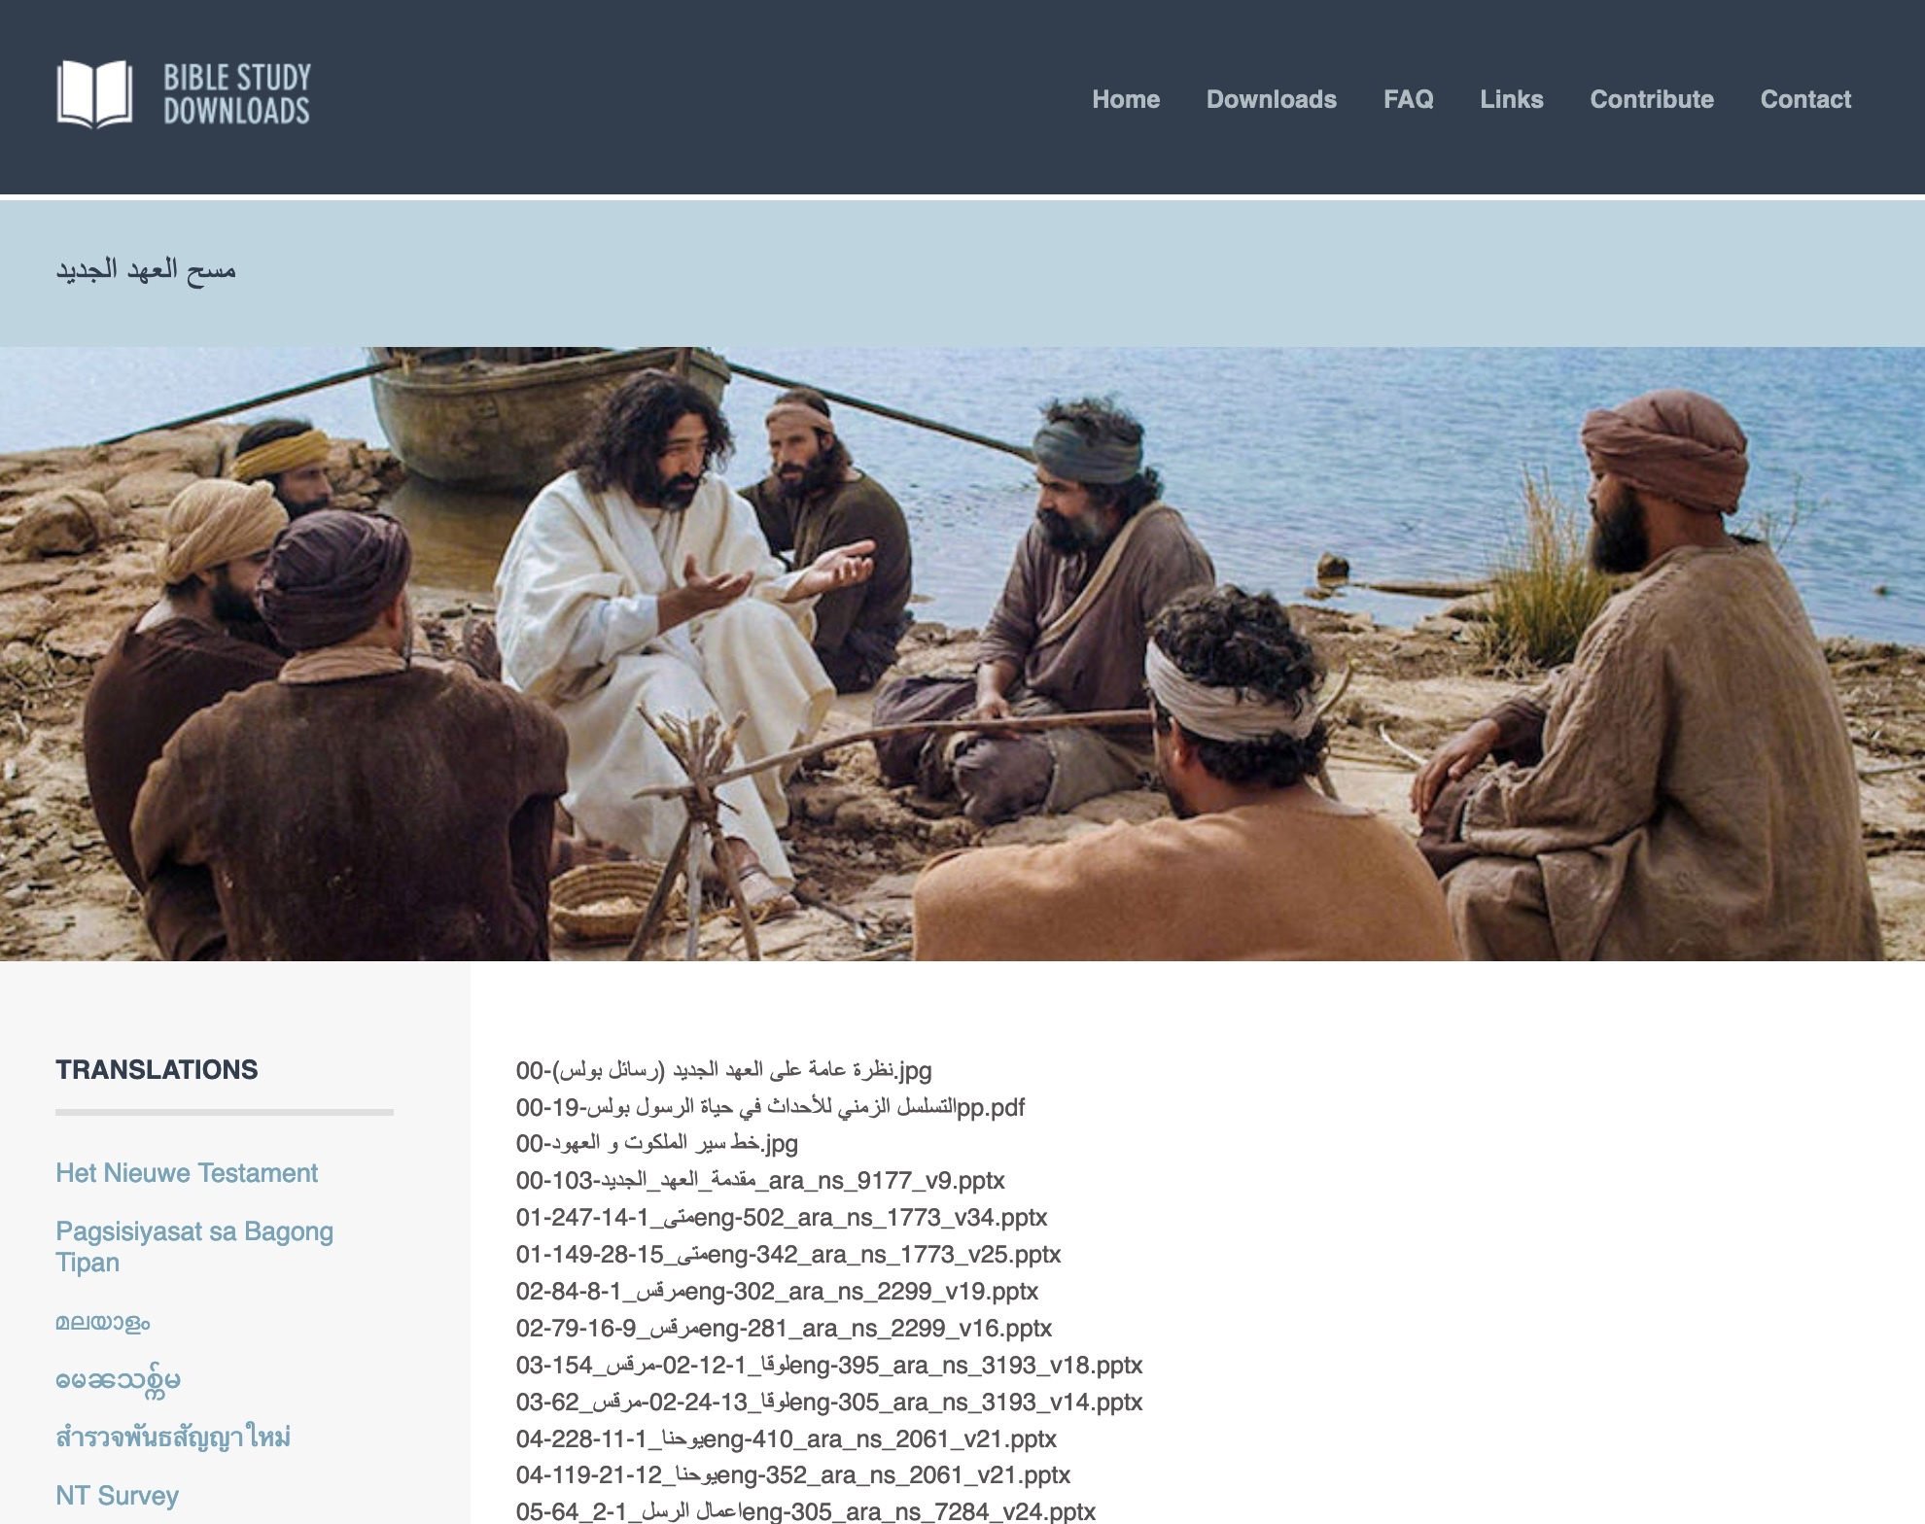
Arabic العربية
7
مسح العهد الجديد
01-متى_1-14-247eng-502_ara_ns_1773_v34.pptx
Notes:
تتضمن التنزيلات باللغة العربية أكثر من 1100 سلايد بدءًا من شهر آب2021.

Slide 41
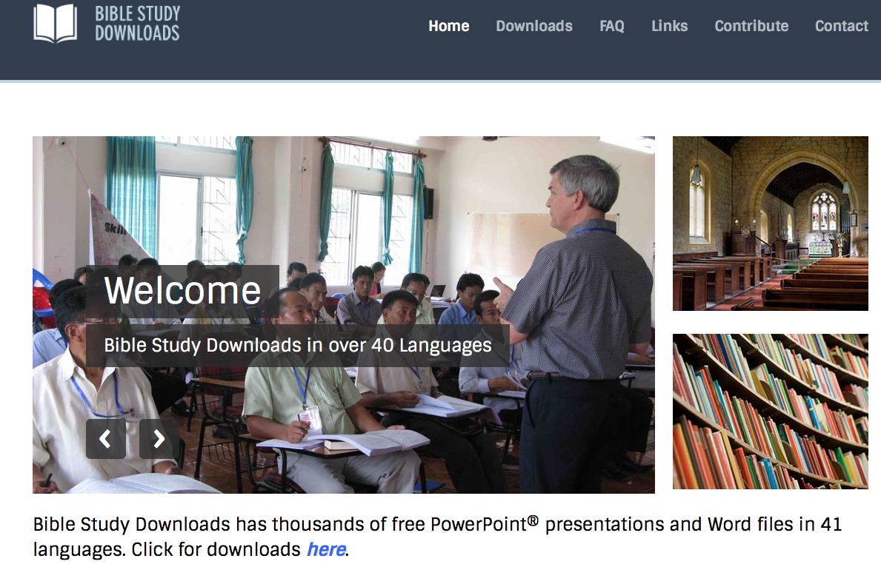
BibleStudyDownloads.org
7
Notes:
أدت الشراكة مع 700 مترجم في تعليم الكتاب المقدس ومواد تعليمة أخرى – معظمها بوربوينت بـ 49 لغة! كل ما يحتاج إليه المعلم هو النقر على الملف وتنزيله مجانًا لتدريس أي سفر من اسفار الكتاب المقدس ومواضيع أخرى.

Slide 42

الضيافة المسيحية
Notes:
أيضًا، يخبرنا هذا المقطع أنه يمكننا، بل ويجب علينا أن نضيف الناس.
بالطبع، يمتدح يوحنا الرسول غايُس لقيامة باستثمارات مالية في عمل الإرساليات أيضًا. في الواقع، هو يقول في العدد 7: إذا كان المسيحيون لا يدعمون المبشرين، فمن سيدعمهم؟
ذات مرة تلقيت مكالمة هاتفية من زوجة طبيب ثري من رعيتنا في سنغافورة،. كان لديها سؤال لاهوتي لللاهوتي المرسل المقيم: هل يجب على المسيحيين استخدام جزء من عشورهم لدعم الصندوق المجتمعي الحكومي للمحتاجين؟ أخبرتها بشكل أساسي بما قاله يوحنا الرسول هنا: إذا كنا نحن المسيحيين لا ندعم عمل الله، فمن سيدعمه؟

Slide 43
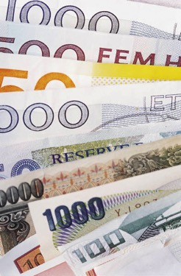
٣ يوحنا - مخطط الملخص
٣٠٥
دعم المُرسلَين
١- ٨
٩- ١١
١٢- ١٥
غايس
ديوتريفس
ديمِتريوسُ
أثنى عليه
مُدان
موصى به (مشهود له)
داعم للمُرسَلين
مُعادي للمُرسَلين
هو مُرسَل
تحية وصلاة
١- ٢
الفرح على التقوى
٣- ٤
دعم مؤكد
٥- ٨
رفض يوحنا
٩
مُعارضة المُرسَلين
١٠
فعل الشر
١١
سُمعة جيدة
١٢
زيارة متوقعة
١٣- ١٤ أ
تحيات حنونة
١٤ ب- ١٥
آسيا الصُغرى
ق.٩٠ م

Slide 44
كيف نطيع حق الله؟
٣٠٦
٢. لا تعيق الإرساليات مثل ديوتريفس (٩- ١١)
١. ساعد الآخرين في الكشف عن الحق مثل غايُس(٥-٨)
٣ يوحنا
Notes:
فكيف نطيع حق الله؟
• يجب أن نكون أناسًا ينشرون الحقيقة. كيف؟ ادعم المبشرين مثل غايس
• ولا تعيق الإنجيل مثل ديوتريفس . ولكن سيكون من الخطأ عدم مشاركة الطريق النهائي لطاعة الحق ، وهذا هو ...
• انشروا حق الله بأن تكونوا شاهدين على خُطى ديمتريوس.

Slide 45
٣ يوحنا ١ : ٩-١٠
٩ كَتَبْتُ إِلَى الْكَنِيسَةِ، وَلَكِنَّ دِيُوتْرِيفِسَ - الَّذِي يُحِبُّ أَنْ يَكُونَ الأَّوَلَ بَيْنَهُمْ - لاَ يَقْبَلُنَا. ١٠ مِنْ أَجْلِ ذَلِكَ إِذَا جِئْتُ فَسَأُذَكِّرُهُ بِأَعْمَالِهِ الَّتِي يَعْمَلُهَا، هَاذِراً عَلَيْنَا بِأَقْوَالٍ خَبِيثَةٍ. وَإِذْ هُوَ غَيْرُ مُكْتَفٍ بِهَذِهِ، لاَ يَقْبَلُ الإِخْوَةَ، وَيَمْنَعُ أَيْضاً الَّذِينَ يُرِيدُونَ، وَيَطْرُدُهُمْ مِنَ الْكَنِيسَةِ.
Notes:
This is the opposite of supporting missions like Gaius, for Diotrephes opposed missions.

Slide 46
306
ديوتريفس
"يقتات من زيوس"
يهذر عن يوحنا الرسول
رفض المبشرين
طرد الداعمين
Notes:
من المثير للاهتمام أن نلاحظ أن اسم ديوتريفس يعني "يقتات من زيوس."
لكن ما الشيء الاستثنائي في المسيحي الأممي الحامل أسمًا وثنيًا؟
معظم طلاب كلية سنغافورة لللاهوت تم خلاصهم من البوذية وعبادة الأسلاف. حتى أن بعضهم سُمي باسماء معبودات صينية – لكن بعد نوالهم الخلاص أخذوا اسماء جديدة: غريس، تيموثاوس، الخ. أحد الطلاب من هونغ كونغ كان يدعى وينغ مينغ، لكن منذ نواله الخلاص أصبح له اسم "الصليب" ليشهد كيف غيّر المسيح حياته.
على الرغم من أن الممارسة الشائعة في القرن الأول للأمم الذين تم خلاصهم من عبادة الأوثان كانت بتغيير أسمائهم بعد اعتناقهم المسيحية، ألا أن اسم ديوتريفس الوثني لم يتغيّر بعد تحوله للمسيحية. كما لم يغيّر سلوكه.
لكن ما الذي فعله ديوتريفس ليجعله سيئًا إلى هذا الحد؟
• كان يهذر عن يوحنا الرسول والمبشرين الذين أرسلهم يوحنا إلى الكنيسة. تخيل التشهير بآخر رسول متبقي الذي سار مع المسيح!
• أي غطرسة تلك! يقول العدد 10 أنه لم يقبل الترحيب بالمبشرين المرسلين إلى كنيسته.
• حتى أنه عارض الدعم التبشيري إلى حد أنه طرد الناس الذين قدّموا للمبشرين! هل يمكنك أن تتخيل أن القس أو رئيس مجلس الإدارة أن يحرمك بسبب دعوتك عائلتي لتناول طعام الغذاء؟

Slide 47

العوائق
العوائق
Notes:
ربما لا نطرد الاشخاص الذين يدعمون الإرساليات من هذه الكنيسة، ولكن...
• يمكننا إعاقة عمل الإنجيل بطرق خبيثة للغاية.
على سبيل المثال، في بعض ا|لأحيان نسمح للتعليم الكاذب أن يمر دون أي تعليق!

Slide 48
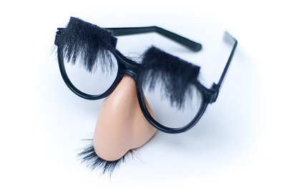
هل يجب علينا
أن نسمّي
المعلمين الكذبة
بالاسم؟
يوحنا فعل ذلك.
Notes:
هل يجب علينا أن نسمي المعلمين الكذبة بالاسم؟ يوحنا فعل ذلك.

Slide 49
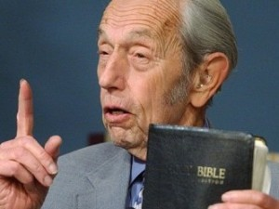
هارولد
كامبينج
"سيأتي يسوع في
21 تشرين الأول 2011"
"سيأتي يسوع في
21 أيار 2011"
"سيأتي يسوع
في عام 1994"
Notes:
عندما يقدم شخص مثل هارولد كامبينج نبوءات كاذبة عن عودة المسيح، فيجب علينا أن نسميها كما هي.

Slide 50
Harold Camping
اعترف كامبينج في مقابلة خاصة أنه لم يعد يعتقد
أن بإمكان أي شخص أن يعرف وقت الاختطاف أو نهاية العالم،
في تناقض شديد مع موقفه الثابت سابقًا بخصوص هذا الموضوع. في آذار 2012، صرّح أن محاولته للتنبوء بـالموعد كانت
"خاطئة،" وأن منتقديه كانوا على حق في تأكيدهم على
كلمات متى 24: 36 "وَأَمَّا ذَلِكَ ٱلْيَوْمُ وَتِلْكَ ٱلسَّاعَةُ فَلَا يَعْلَمُ بِهِمَا أَحَدٌ." وأضاف أنه يبحث الآن في الكتاب المقدس
"بحماس أكثر... ليس لإيجاد تواريخ،
بل أن يكون أكثر إخلاصًا لفهمه."
http://en.wikipedia.org/wiki/Harold_Camping
Notes:
لحسن الحظ أنه تاب عن ذلك قبل وفاته.
http://en.wikipedia.org/wiki/Harold_Camping

Slide 51
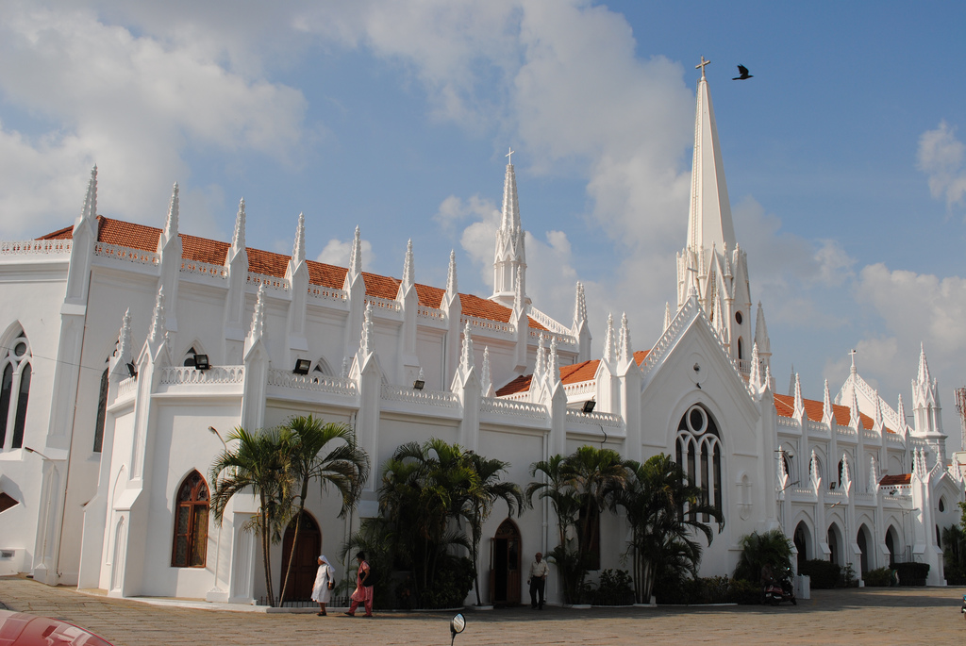
أحد أقدم وأقوى التقاليد أنه في عام 52 م
(بين رحلتي بولس التبشيرية الثانية والثالثة)
أن الرسول توما أخذ الإنجيل
إلى الهند وحتى إلى الصين.
كاتدرائية القديس توما، في مدراس، بالهند
Notes:
في بعض الأحيان نعيق عمل الإنجيل بمجرد أن نقول للرب "لا" عندما يدعونا. هذا ما فعله الرسول توما في البداية. توجد كاتدرائية القديس توما في مدراس بالهند، التي بنيت فوق قبر الرسول توما. يقولون أنه قتل بسهم أو رمح ثم دفن هنا عام 72م.

Slide 52
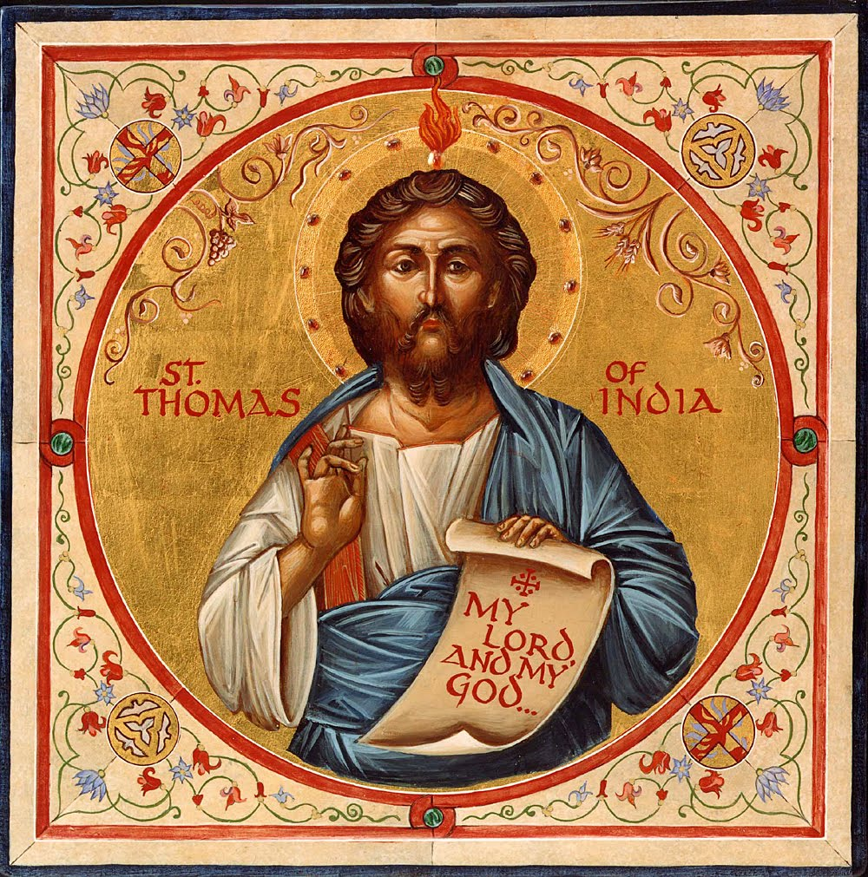
أعمال توما
Notes:
إن كتاب أعمال توما هو من الكتابات المبكرة التي تسجل دعوته بهذه الطريقة. علم الرغم من أنه غير موحى به، أعتقد أنه يمكننا التعامل معه. "كتب أعمال توما حوالي عام 200 م من قبل شخص مسيحي في مدينة الرها (أديسا)، التي كانت تقع شمال شرق أنطاكية. وهو من الكتب الأبوكريفية التي تجمع بين التاريخ والأساطير. لكنه مهم في تاريخ المسيحية في آسيا، لأنه باستثناء الكتاب المقدس فهو أقدم سجل لدينا عن وجود الكنيسة في آسيا. أريد أن اقرأ لكم الفقرة الأولى من أعمال توما. أسمحوا لي أن اذكركم أن هذا ليس الكتاب المقدس. لكن هناك كتبة آخرون في الكنيسة الأولى يقولون أيضًا أن توما ذهب إلى الهند وهناك العديد من المسيحيين في الهند اليوم يطلقون على أنفسهم اسم مسيحيو مار توما. لذلك فإن الفكرة والتقليد القائلين أن توما فعل هذا هو أمر قوي جدًا" (ستيف نيكولز، "تاريخ الكنيسة الآسيوية،" بوربوينت من معهد كلمة الحياة للكتاب المقدس، جيجو، كوريا).

Slide 53
"1. في ذلك الوقت
كنا نحن الرسل جميعًا
في أورشليم... وقمنا
بتقسيم مناطق العالم،
بحيث يذهب كل واحد منّا
إلى المنطقة
التي وقعت له
وإلى الأمة التي
أرسله الرب إليها."

Slide 54
"وحسب القرعة،
كانت الهند من نصيب يهوذا توما،
وهو التوأم أيضًا:
فلم يرغب بالذهاب قائلاً،
أنه لضعف في الجسد،
لا يستطيع السفر،
وأنا رجل عبراني؛
كيف يمكنني أن أمضي
بين الهنود وأبشر بالحق؟"

Slide 55
"وبينما كان يفكر ويتحدث، ظهر له المخلص ليلاً
وقال له: لا تخف يا توما،
أذهب إلى الهند
وأكرز بالكلمة هناك،
لأن نعمتي معك."

Slide 56
“"لكنه لم يطع، قائلاً:
أرسلني حيثما شئت،
ولكن إلى مكان آخر،
لأني إلى الهنود
لن أذهب."

Slide 57
"2. وبينما هو
يتكلم ويفكر هكذا،
تصادف أنه كان هناك
تاجر ما قادم من الهند
يدعى أبانيس،
مرسل من
الملك جوندافورس."

Slide 58
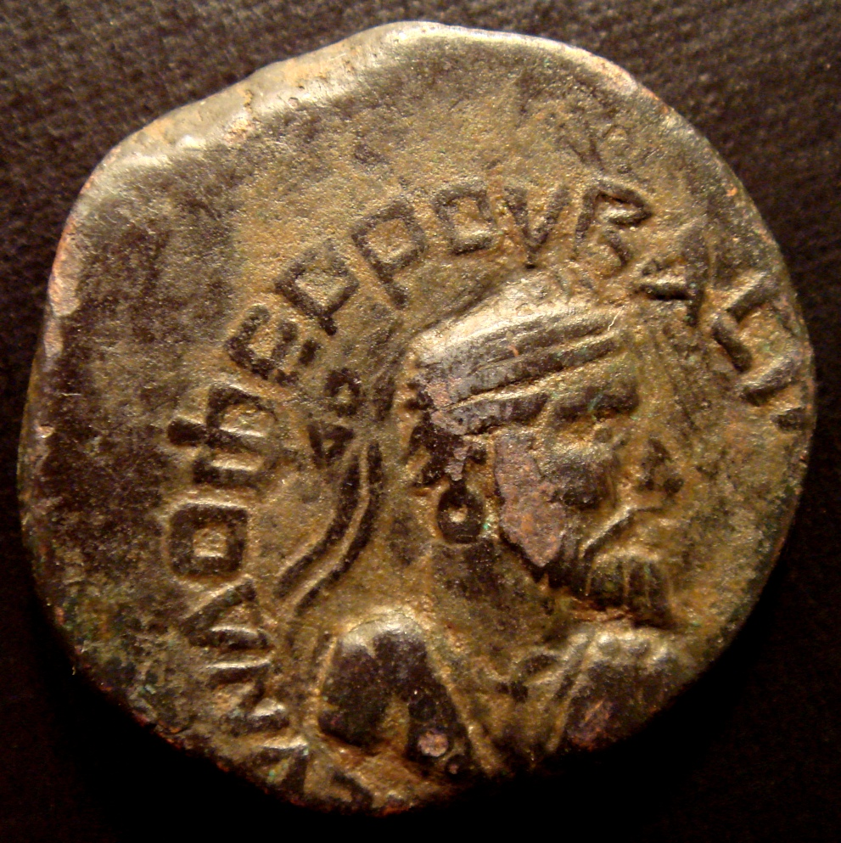
Notes:
لاحظ أنه تم التحقق بالفعل من الملك جوندافورس كملك في الهند في ذلك الوقت في عملة تحمل أسمه.

Slide 59
"2. جاء تاجر من الهند
أسمه أبانيس،
مرسل من
الملك جوندافورس،
وأمره أن يبتاع نجارًا
ويأتي بهِ إليه."

Slide 60
"وحالاً رآه الرب
ماشيًا في السوق
عند الظهيرة وقال له:
أترغب في أن تبتاع نجارًا؟
فقال له: نعم.
فقال له الرب:
لدي عبد نجار
وأرغب أن أبيعه."

Slide 61
"وبقولهِ هذا
أراه توما من البعيد،
واتفق معه
على ثلاثة ألتارٍ
من الفضة
غير مختومة،
وكتب صك بيع،
قائلاً:"

Slide 62
"أنا، يسوع
ابن يوسف النجار،
أقر بأني
قد بعت عبدي،
المدعو يهوذا،
لك يا أبانيس،
تاجر جوندافورس
ملك الهنود."

Slide 63
"ولما تم عقد البيع،
أخذ المخلص يهوذا توما
وقاده إلى
التاجر أبانيس،
وعندما رآه أبانيس قال له:
هل هذا سيدك؟
فقال الرسول:
نعم هو سيدي."

Slide 64
"وقال:
لقد اشتريتك منه.
فالتزم الرسول الصمت."

Slide 65
"3. وفي اليوم التالي
نهض الرسول مبكرًا،
وصلى وتضرع إلى الرب
وقال: سأذهب حيثما تريد
أيها الرب يسوع:
لتكن مشيئتك.
وذهب إلى التاجر أبانيس،
ولم يأخذ معه شيئًا على الإطلاق، سوى ثمنه لا غير."

Slide 66
"ولأن الرب أعطاه إياها قائلاً:
ليكن ثمنك معك،
ومع نعمتي،
حيثما تذهب.
ووجد الرسول التاجر أبانيس
يحمل حقائبه على متن السفينة، فابتدأ هو أيضًا
يحملها معه."

Slide 67
"ولما كانا في السفينة
واستقرا فيها،
سأل أبانيس الرسول قائلاً:
ما الحرف التي تتقنها؟
فقال: يمكنني أن أصنع المحاريث
من الخشب والنيّرُ والمثاقب
(مناخس الثيران، كلمة سريانية) والقوارب والمجاذيف للقوارب والصواري والبكرات؛
مقطوعة بالحجر."

Slide 68
"وأعمدة ومعابد ومحاكم للملوك.
فقال له التاجر أبانيس:
نعم، هذا هو نوع الحرفيّ الذي نحتاجه. وابتدءا بالإبحار
عائدين إلى الوطن؛
وكانت الرياح مواتية لهم،
وأبحروا بنجاح
حتى وصلوا إلى أندرابوليس
(في اليونانية تسمى سانداروك)، المدينة الملكية." ”

Slide 69
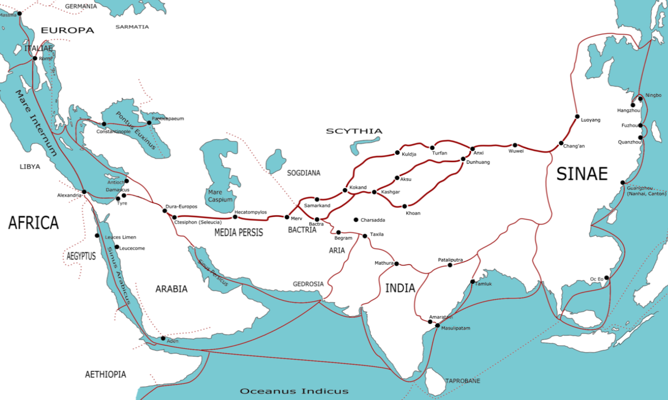
طرق التجارة عبر آسيا (القرن الأول الميلادي)
في القرن الأول كانت سفينة واحدة
تبحر من مصر إلى الهند كل ثلاثة أيام

Slide 70
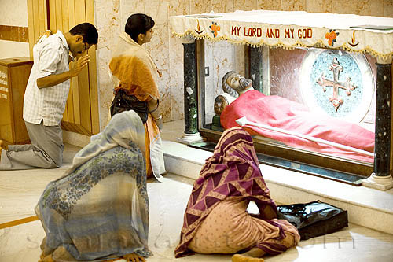
Notes:
تتواصل ذكرى توما في مدينة مدراس حيث يتم احياء ذكرى حياته.

Slide 71
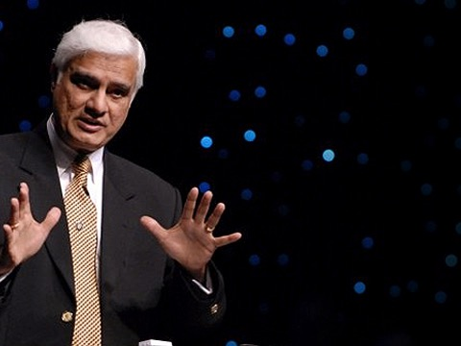
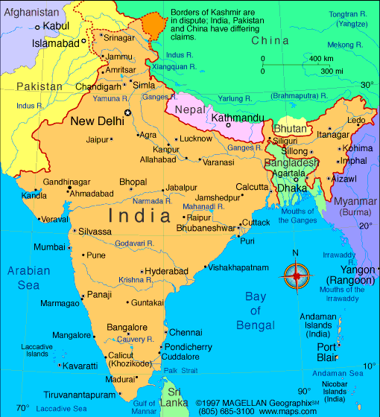
Notes:
ونحن مدينون أيضًا للعديد من الهنود مثل رافي زاكرياس.

Slide 72
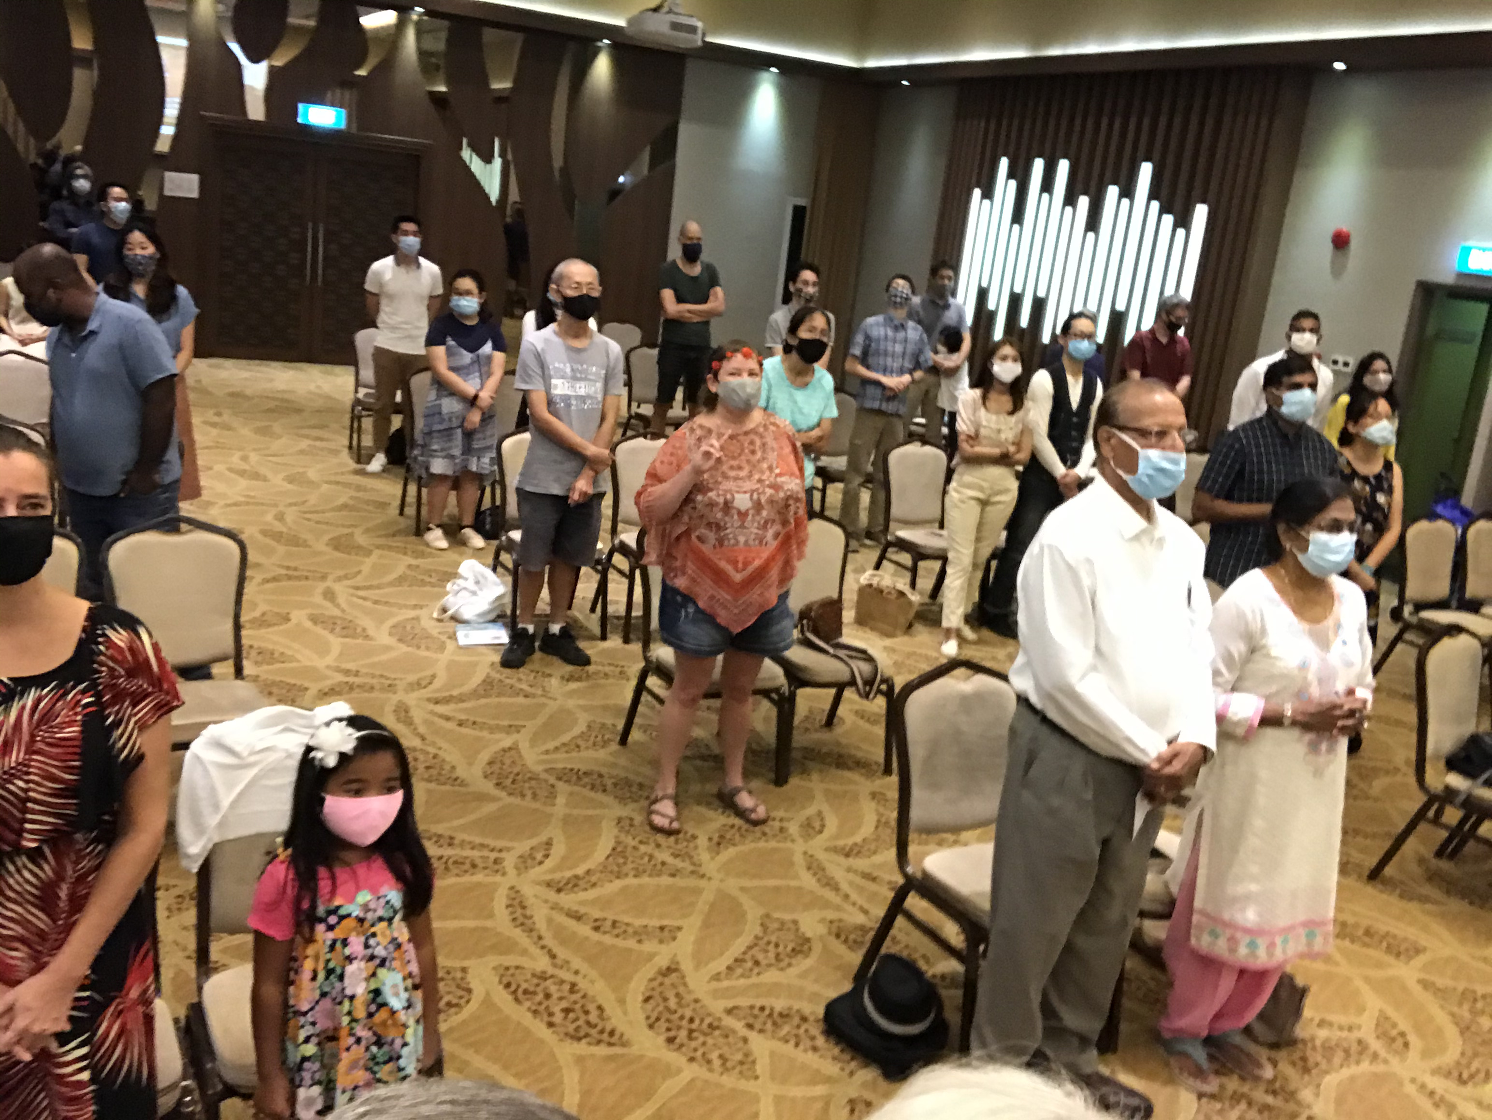
Our People
9
حزيران 2021
90 شخص من 16 أمة

Slide 73

شعب كنيسة الطرق المتقاطقة• حزيران 2021
المملكة المتحدة
المملكة المتحدة
روسيا
هولندا
منغوليا
إيطاليا
فرنسا
كوريا
هونغ كونغ
لبنان
مصر
اليابان
الصين
ميانمار
ألمانيا
تايوان
كندا
الهند
أمريكا
تايلاند
أثيوبيا
ماليزيا
زيمبابوي
جنوب أفريقيا
الفلبين
سنغافورة
أندونيسيا
CIC
أستراليا
نيوزيلاندا
كينيا
Notes:
في الواقع لدينا حوالي 20% من الهنود في كنيستنا، بفضل القديس توما، الذي انتصر على تردده الأولي في الشهادة ليسوع في الهند.
في حزيران 2021 نشأت كنيستنا المكونة من 90 شخصًا من 16 دولة مختلفة حول العالم: أستراليا (ديفيد و فيونا)، الصين (جيانجي)، مصر (تمارا)، فرنسا (فالنتين)، كوريا (غريس كيم)، الهند (سينثيا)، أندونيسيا (رينا)، كينيا (جاكلين نجاري)، نيبال (جوشوا ليمبو)، هولندا (تويس)، سنغافورا (ألبينا)، جنوب أفريقيا (ميلودي هارتنبيرجر)، تايوان (مابل)، تايلاند (ماي)، المملكة المتحدة (جيمس و غابي)، الولايات المتحدة (جيم وجاكي).
هذا لا يشمل الأشخاص الذين حضروا مؤخرًا مرة واحدة:
ولا تشمل المبشرين الذين يعيشون في بلدانهم وما زالوا أعضاء في كنيستنا: مابل (تايوان)، بودما (منغوليا).
في السابق: كندا (غلوريا لي)، أثيوبيا (ليلي)، ماليزيا (أستون، نعومي)، هولندا (ديز و ديزيرييه)، الفلبين (ميخا)، جنوب أفريقيا (ميلودي).

Slide 74

Our People
9
طلاب كلية سنغافورة للكتاب المقدس يخدمون الكنيسة
Notes:
من الأشياء الممتعة الخاصة إرشاد طلابي الذين يخدمون معنا في الكنيسة ويقودون الخدمات للشبيبة والأطفال، والمجموعات البيتية، وفريق العبادة.

Slide 75
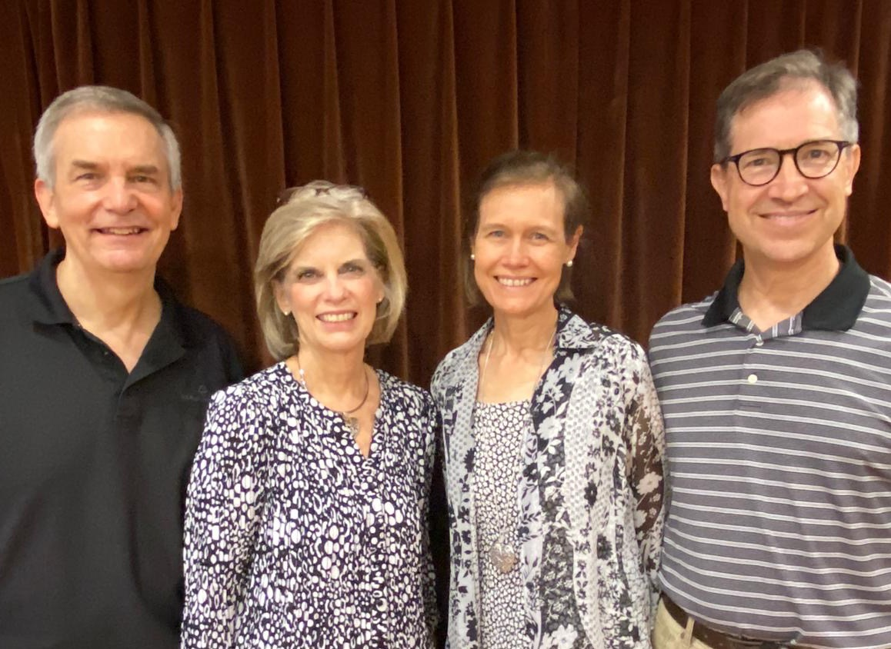
ريك و سوزان
2006-2021
جيم و جاكي
2019-2021
Notes:
We are passing the baton to the Harmelings, who have been with us nearly two years now.

Slide 76

Our People
9
الوعظ من الكتاب المقدس
Notes:
كوني قسيسًا، فهذا يمنحني الأمتياز لتعليم كلمة الله في عطلات نهاية الأسبوع أيضًا.

Slide 77
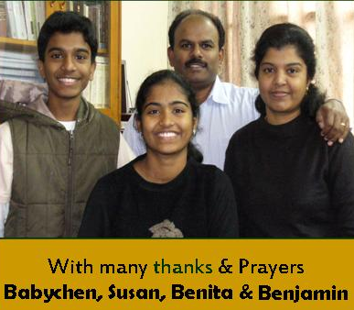
Missions Giving
20%
Notes:
"علينا أن نهتم باحتياجاتنا هنا أولاً!" هي تجربة لبعض الكنائس. لهذا عندما قمنا بزراعة كنيستنا الدولية في سنغافورة، التزمنا أن نستثمر منذ البداية في بلدان أخرى بنسبة 20% من تقدماتنا!

Slide 78
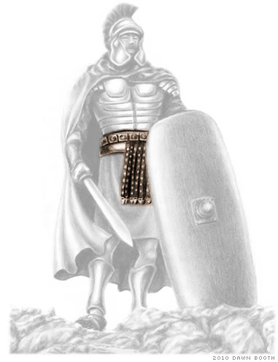
٣ يوحنا ١ : ١١
أَيُّهَا الْحَبِيبُ، لاَ تَتَمَثَّلْ بِالشَّرِّ بَلْ بِالْخَيْرِ، لأَنَّ مَنْ يَصْنَعُ الْخَيْرَ هُوَ مِنَ اللهِ، وَمَنْ يَصْنَعُ الشَّرَّ فَلَمْ يُبْصِرِ اللهَ.
Notes:
هناك العديد من الطرق الذكية التي أبتكرها الشيطان لإبعاد الكنيسة عن تفويضها الأساسي. لنكن حذرين منهم، كما تحذرنا الآية 11...

Slide 79
كيف نطيع حق الله؟
٣٠٦
٣. تصبح مُرسَل مثل ديميتريوس (١٢ )
٢. لا تعيق الإرساليات مثل ديوتريفس (٩- ١١)
١. ساعد الآخرين في الكشف عن الحق مثل غايُس(٥-٨)
٣ يوحنا
Notes:
فكيف نطيع حق الله؟
• يجب أن نكون أناسًا ينشرون الحقيقة. كيف؟ ادعم المبشرين مثل غايس
• ولا تعيق الإنجيل مثل ديوتريفس . ولكن سيكون من الخطأ عدم مشاركة الطريق النهائي لطاعة الحق ، وهذا هو ...
• انشروا حق الله بأن تكونوا شاهدين على خُطى ديمتريوس.

Slide 80
306
ديمِتريوسُ
٣ يوحنا ١ : ١٢
دِيمِتْرِيُوسُ مَشْهُودٌ لَهُ مِنَ الْجَمِيعِ وَمِنَ الْحَقِّ نَفْسِهِ، وَنَحْنُ أَيْضاً نَشْهَدُ، وَأَنْتُمْ تَعْلَمُونَ أَنَّ شَهَادَتَنَا هِيَ صَادِقَةٌ.
Notes:
Demetrius was almost assuredly the missionary who carried the letter from John to Gaius.
He had a good reputation so he was sent out—a guy whom the whole church would vouch for. And even if the truth could speak, it would agree: “Here’s a quality guy!”
Notice John didn’t say, “Hey, Gaius, we still have needs over here in Ephesus. Sorry we can’t send any quality people your way, but you know how it is, the home church needs them.”

Slide 81



نمّوا أنفسكم لتصبحوا رجالاً جديرين بالثقة!
"وَمَا سَمِعْتَهُ مِنِّي بِشُهُودٍ كَثِيرِينَ،
أَوْدِعْهُ أُنَاسًا أُمَنَاءَ،
يَكُونُونَ أَكْفَاءً
أَنْ يُعَلِّمُوا آخَرِينَ أَيْضًا."
(2 تيموثاوس 2: 2).
التلمذة
بولس
تيموثاوس
رجال ثقات
آخرون
Notes:
ماذا يقول لنا؟
دعونا نرسل أفضل أشخاصنا إلى الخارج.
عندما كانت الكنيسة التي في أنطاكية تصلي في أعمال الرسل 13، قال الروح القدس للكنيسة أن ترسل بولس وبرنابا كمرسلين. إذا أمكنك أن تقرأ بين السطور، قالت الكنيسة، "ماذا!" بولس وبرنابا؟ انتظروا، أنهما القسيسان الرئسيان لدينا! لا يمكننا أن نرسلهما إلى الخارج!

Slide 82

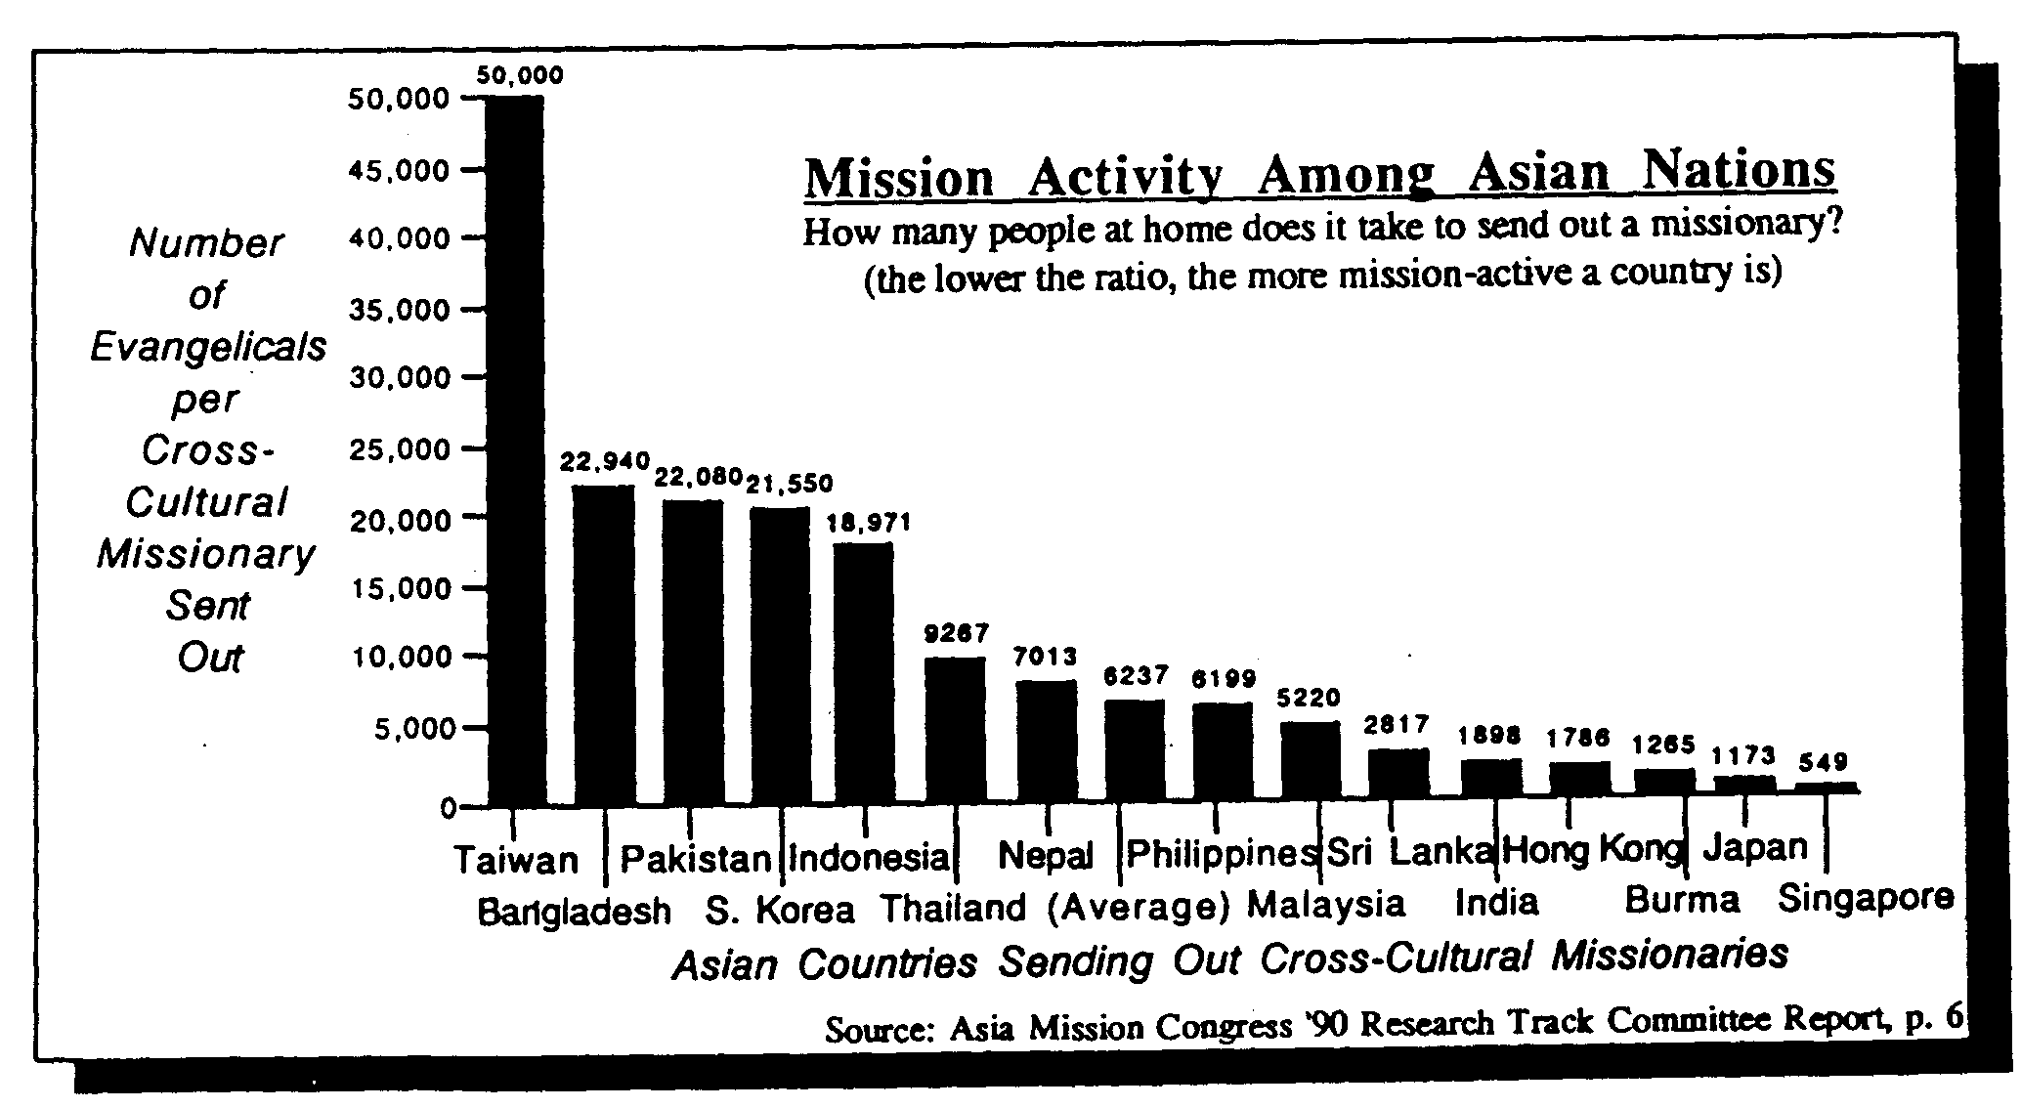
الإرساليات في سنغافورة عام 1990
= 549 مؤمنًا لكل مرسل واحد
309
Notes:
واحدة من خدماتنا هي تشجيع الدول الآسيوية على المشاركة في الإرساليات. وسنغافورة من بين أفضلها، التي في عام 1990 أخذت 549 مؤمنًا لترسل منهم مرسلاً واحدًا. كلما كان ذلك قليلاً، كان أفضل.

Slide 83
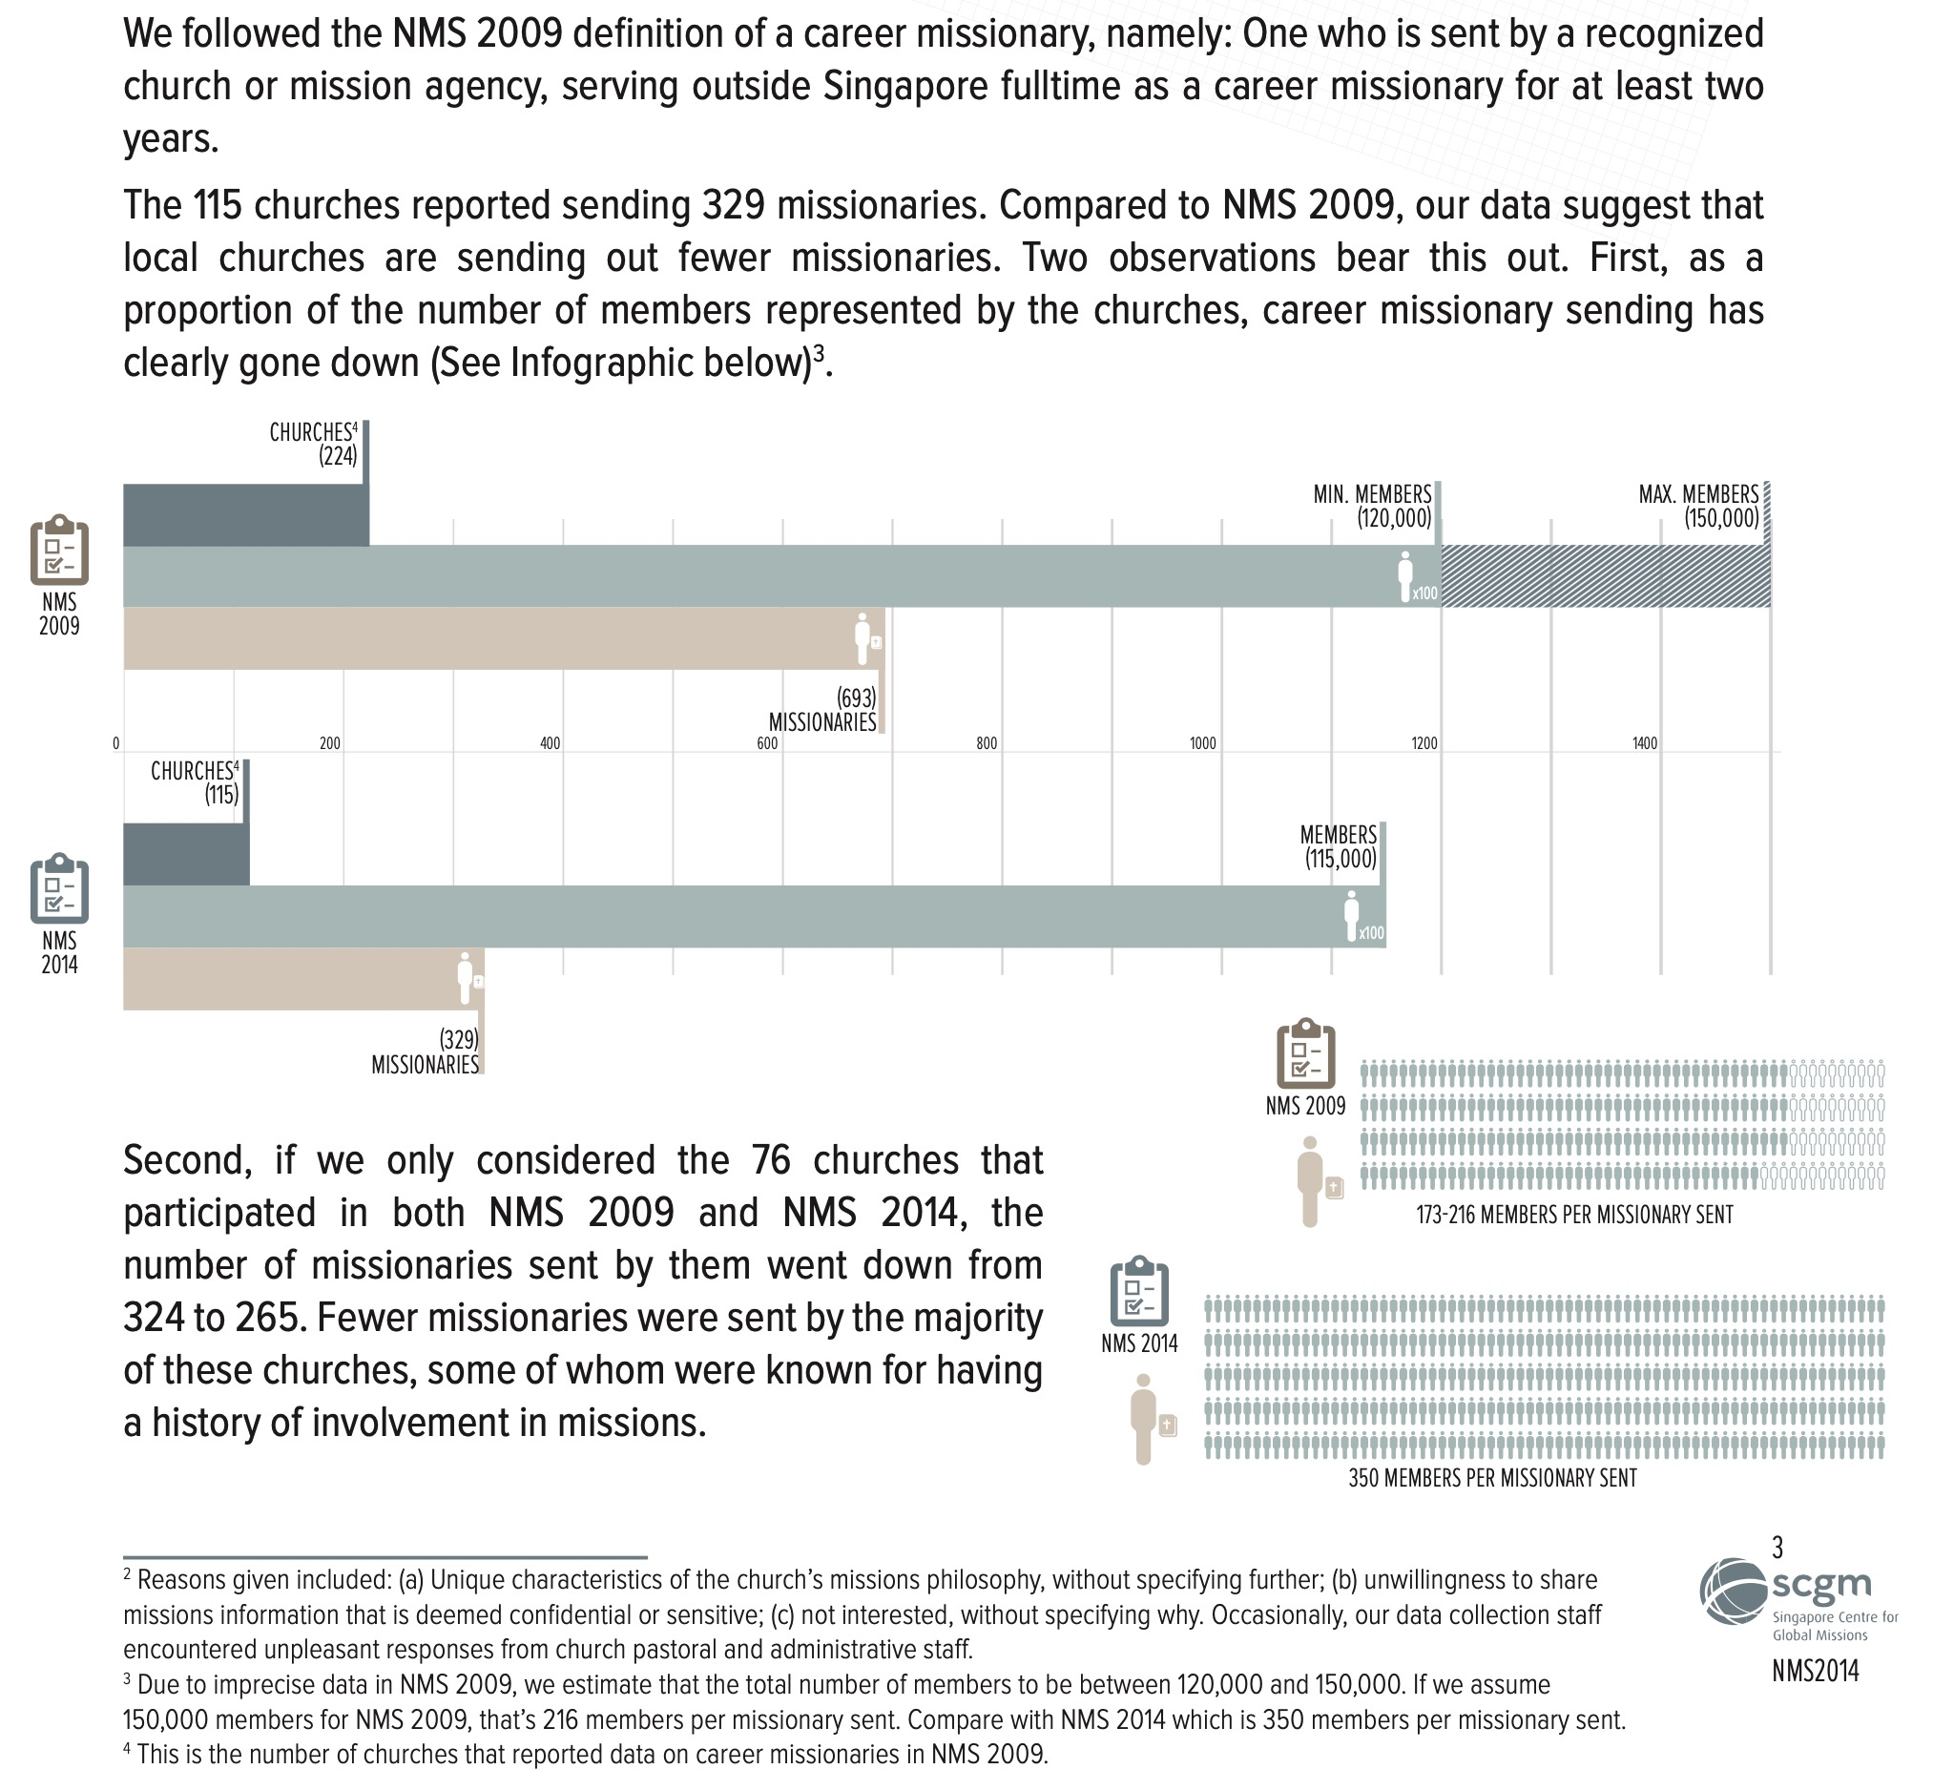
الإرساليات في سنغافورة عام 2009
= 200 مؤمنًا لكل مرسل واحد
309
الإرساليات في سنغافورة عام 2014
= 350 مؤمنًا لكل مرسل واحد
Notes:
تحسنت سنغافورة في التزاماتها المرسلية من عام 1990 إلى عام 2009، حيث أرسل 549 مؤمنًا مرسلاً واحدًا انخفض عددهم إلى 200 مسيحي. ومع ذلك، بعد خمس سنوات وصل عدد المؤمنين المطلوب إلى 350 مؤمنًا لإرسال مرسل واحد. نحتاج مثل هذا لنخفض العدد!

Slide 84
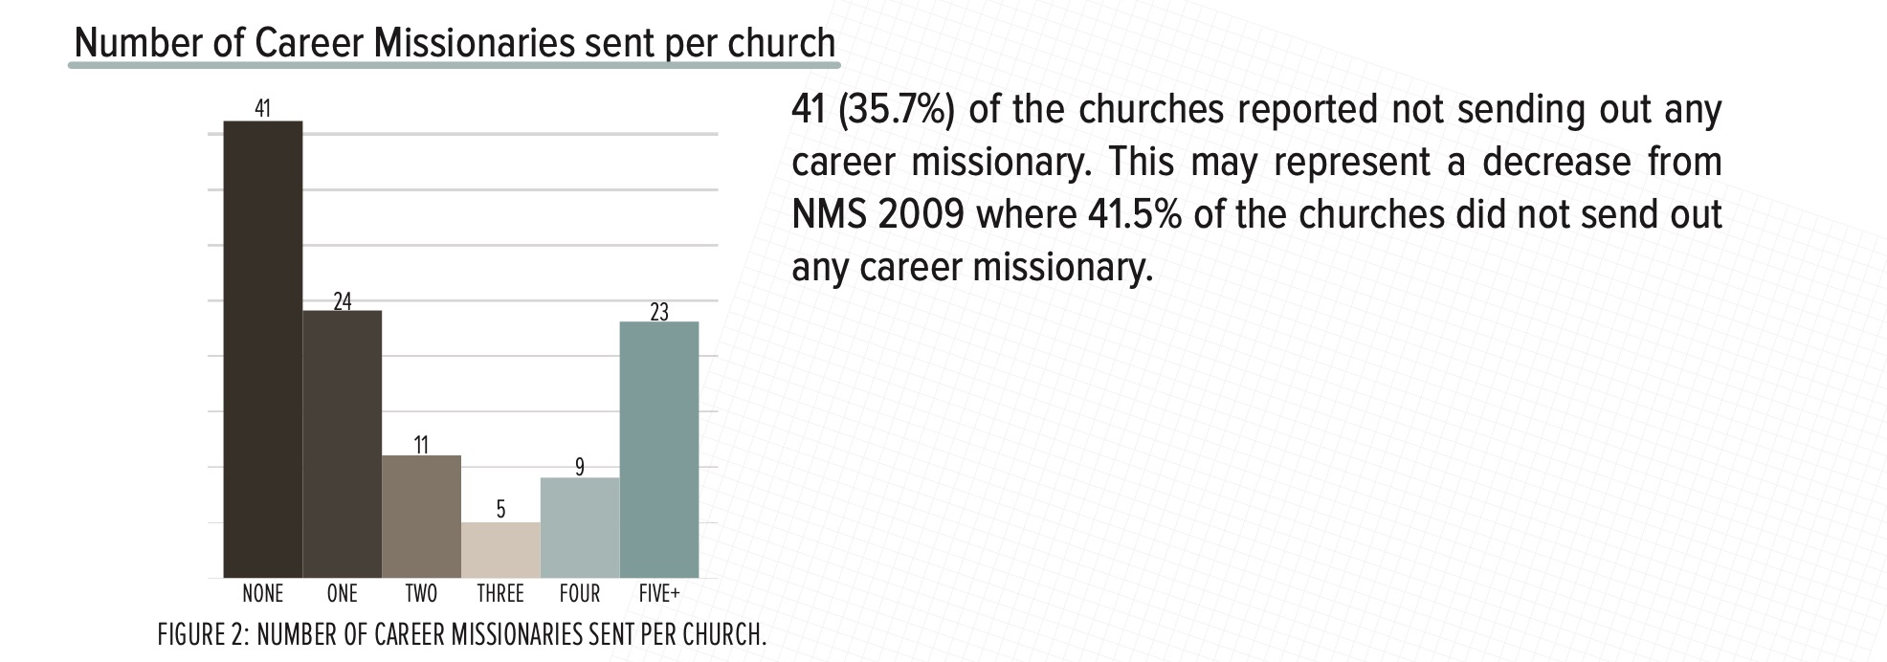
حوالي ثلث الكنائس
لم ترسل حتى مرسلاً واحدًا.
309
كنيستنا هي واحدة من الكنائس التسعة
التي أرسلت أربعة مرسلين.
Notes:
علينا الاستماع إلى تعاليم رسالة يوحنا الثالثة.

Slide 85
رؤيتنا
حب الأمم
حب الكنيسة
حب
الله
Notes:
Repentance will bring restoration in a church: God wants our church to really trust him.
We still don’t see our need for him as we don’t see our need to pray.
We also need to be involved in his work: missions, teaching, accountability groups, finances, etc.
——————————
BE-05-Deut-82
OP-05-Deut-71
OS-05-Deut-237
OS-29-Joel-128

Slide 86


مفترق الطرق في الإرساليات
Notes:
لقد كانت الإرساليات دائمًا ذات أولوية هنا – ربما يعود ذلك جزئياً لكون كل ثلاثة من شوخنا مرسلين.

Slide 87

عطاء الإرساليات
24%
20%
Notes:
نحن ملتزمون بتقديم خمس العطاء للخدمات خارج سنغافورة. في العام الماضي وصلنا إلى 24%. وهذا يشمل المرسلين مثل هؤلاء...

Slide 88
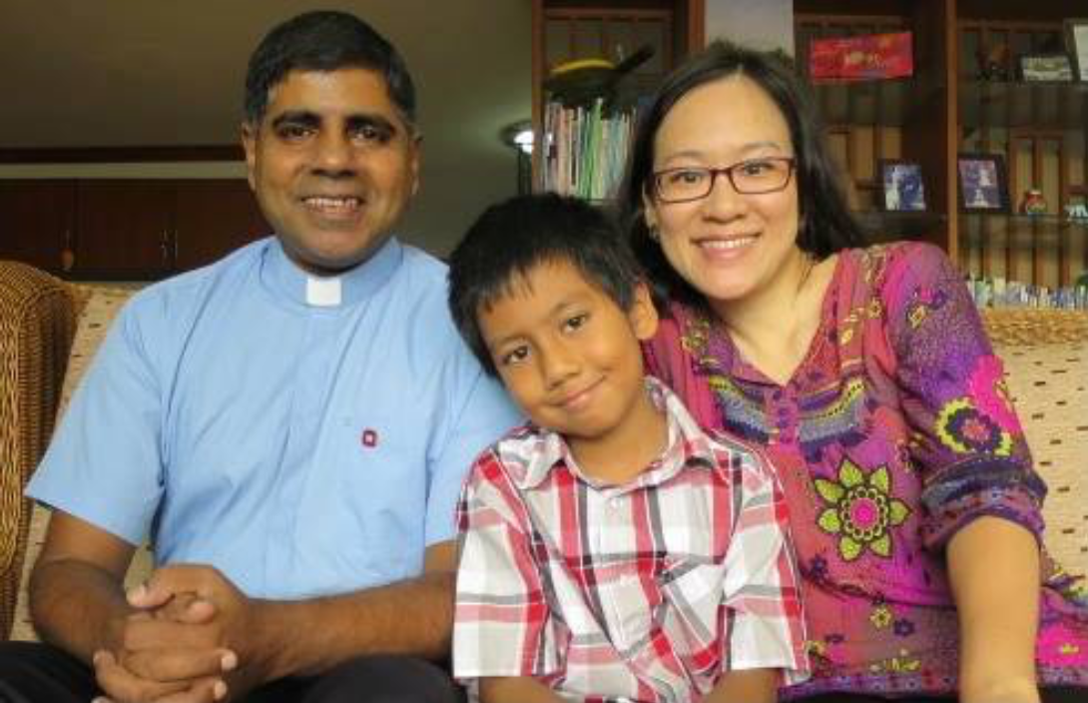
عائلة كورياس في بانكوك
1500 دولار ربع سنوي حتى شهر آذار
Notes:
سوف يعودون إلى سنغافورة في الشهر المقبل، لذلك سيتم إعادة تخصيص دعمنا إلى خارج سنغافورة.

Slide 89
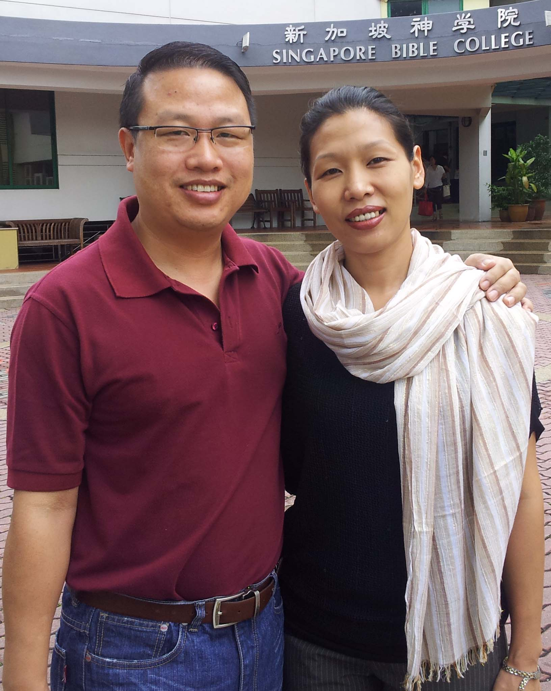
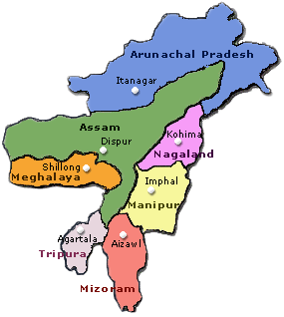
آثان وتشانشان في الهند/والولايات المتحدة
1500 دولار ربع سنوي حتى سنة 2020
Notes:
وبالمثل، لدى آثان وتشانشان خدمة إرسالية للوصول إلى الفقراء في مانيبور، الهند. نحن ملتزمون بدعم المواطنين في تدريبهم حتى يعودوا إلى بلدانهم، عندما نشعر أن مواطنيهم يجب أن يدعموهم. في ديسمبر 2020 سيحصل آثان على درجة الدكتوراه، لذا سيستمر دعمنا حتى ذلك الوقت فقط.

Slide 90
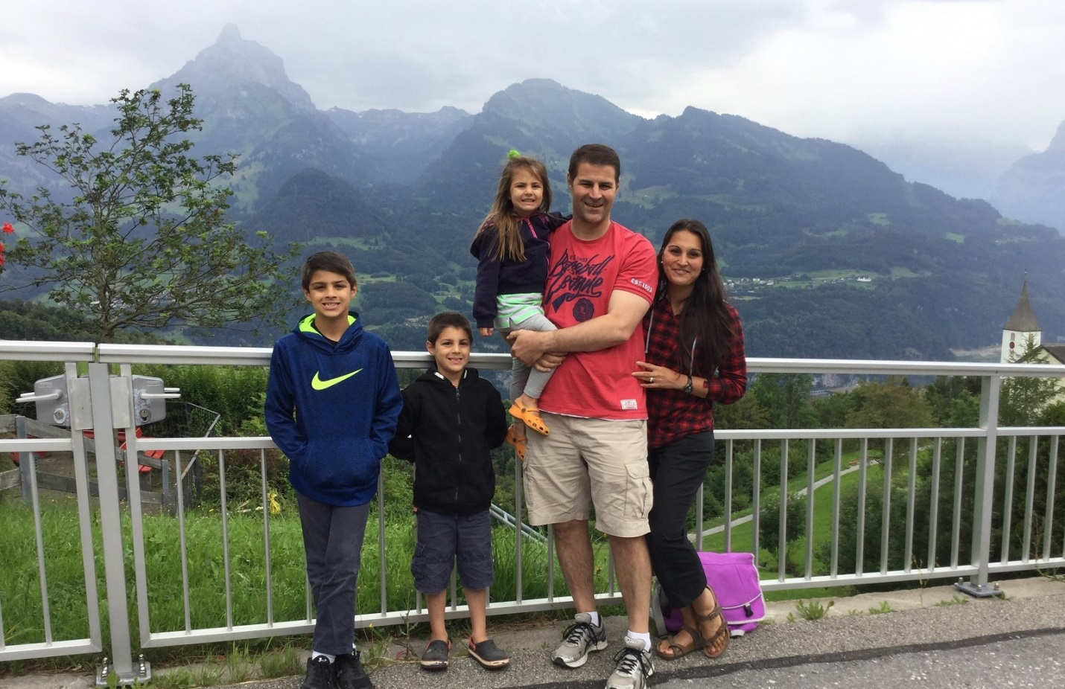
عائلة في وسط آسيا
1200 دولار سنويًا
Notes:
بعض المرسلين في مناطق مشددة أمنيًا، لذلك لا نكشف اسمائهم ومواقعهم.

Slide 91

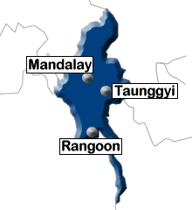
Myanmar 2014?
يوناثان ستون في ميانمار
900 دولار ربع سنوي
Notes:
يتلمذ يوناثان قادة ليوصلوا الأطفال ليسوع

Slide 92
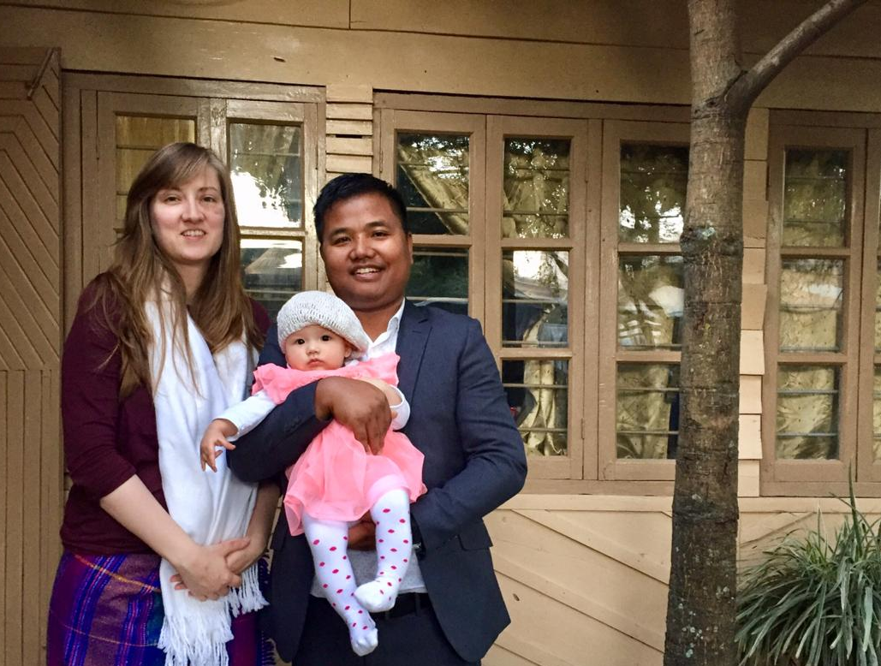
سارة، ونوح وكيزيا تشيرو
المنسق السابق للشبيبة البالغين
Notes:
92
92
من المثير أن نرى كيف يستمر الله في إرسال أفضل ما لديه. عضونا نوح هو أحد المدربين القلائل للتشيرو في العالم، لكنه خدم في كنيستنا إلى أن عاد وسارة إلى شمال شرق الهند في عام 2018.

Slide 93
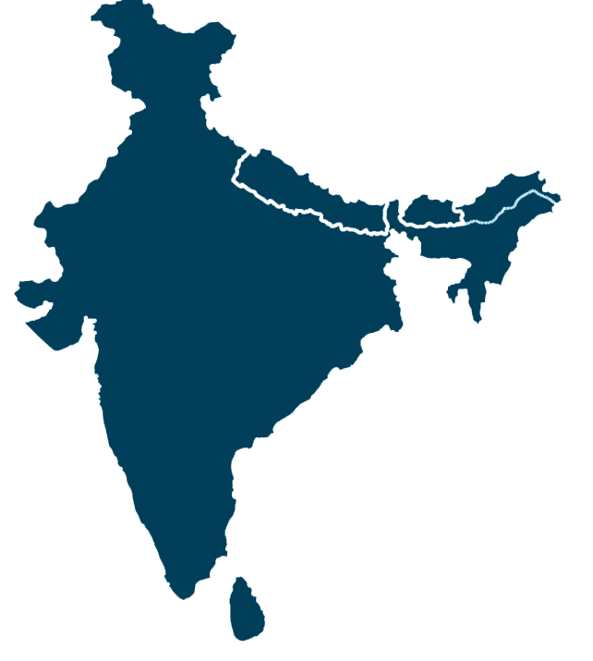
نوح (قبيلة التشيرو، مانيبور)
Notes:
نوح من الجزء الشمالي الشرقي من الهند.

Slide 94
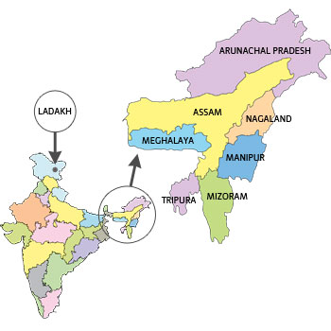
نوح (قبيلة التشيرو، مانيبور)
Notes:
تضم قبيلته 6000 شخص فقط يتحدثون لغة التشيرو، وعلى الرغم من حصولهم على الإنجيل منذ 80 عامًا، إلا أنهم ما زالوا بحاجة للانتهاء من ترجمة العهد القديم. الجيد أن نوح تزوج من مترجمة لكتاب ويكليف! وكما دعم غايوس ديمتريوس، كذلك نحن نتشارك مع نوح وسارة لبيان الحق.

Slide 95
موازنة العلاقات مع المهام (13- 15).
٣ يوحنا ١ : ١٣-١٥
وَكَانَ لِي كَثِيرٌ لأَكْتُبَهُ، لَكِنَّنِي لَسْتُ أُرِيدُ أَنْ أَكْتُبَ إِلَيْكَ بِحِبْرٍ وَقَلَمٍ. ١٤ وَلَكِنَّنِي أَرْجُو أَنْ أَرَاكَ عَنْ قَرِيبٍ فَنَتَكَلَّمَ فَماً لِفَمٍ.
١٥ سَلاَمٌ لَكَ. يُسَلِّمُ عَلَيْكَ الأَحِبَّاءُ. سَلِّمْ عَلَى الأَحِبَّاءِ بِأَسْمَائِهِمْ.
Notes:
ينتهي يوحنا بالرغبة في الخدمة وجهًا لوجه وتبادل التحيات.

Slide 96
كيف نطيع حق الله؟
٣ طرق
Notes:
What ways can we follow what the Lord says? There exist thousands of ways to obey him, but this "email" gives three ways to support the facts of the NT.

Slide 97

عِش حق الله من خلال دعم الإرساليات بالطريقة التي وضعها الله لك.
الفكرة الرئيسة لـ ٣ يوحنا
Notes:
للرب مكان خاص في كرمه لكي تشاركه حقه - جِدْه وإذهب لأجله!

Slide 98
البيان الموجز
٣٠٧
شجع يوحنا غايس على مواصلة دعم المُرسَلين مثل ديميتريوس على الرغم من معارضة ديوتريفس لمساعدة الكنيسة على رؤية مسؤوليتها في تمويل عمل الله.
٣ يوحنا

Slide 99
كيف نطيع حق الله؟
٣٠٦
٣. تصبح مُرسَل مثل ديميتريوس (١٢ )
٢. لا تعيق الإرساليات مثل ديوتريفس (٩- ١١)
١. ساعد الآخرين في الكشف عن الحق مثل غايُس(٥-٨)
٣ يوحنا
Notes:
فكيف نطيع حق الله؟
• يجب أن نكون أناسًا ينشرون الحقيقة. كيف؟ ادعم المبشرين مثل غايس
• ولا تعيق الإنجيل مثل ديوتريفس . ولكن سيكون من الخطأ عدم مشاركة الطريق النهائي لطاعة الحق ، وهذا هو ...
• انشروا حق الله بأن تكونوا شاهدين على خُطى ديمتريوس.

Slide 100
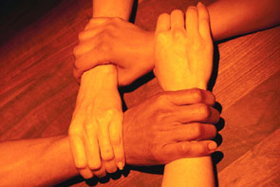
ماذا عنك؟
٣٠٥
كيف تتقدم بالإنجيل من خلال دعم المُرسَلين من خلال الضيافة والتمويل؟
٣ يوحنا
Notes:
الشيء الجميل في كل هذا هو أنه لا وظيفة غايوس ولا ديمتريوس أكثر أهمية. كما يقول يوحنا في الآية ٨ ، دعا الله كليهما "لكَيْ نَكونَ عامِلينَ معهُمْ بالحَقِّ.".

Slide 102

تفسير الكتاب المقدس • BibleStudyDownloads.org
احصل علي هذا العرض مجانا!
Notes:
BE Bible Exposition in Arabic

